Slide 1
●●株式会社 様
操作説明資料（PC版）
yyyy.mm.dd

Slide 2
アジェンダ
１．メニュー
２．案件
３．活動登録
４．スケジュール
５．ToDo
６．名刺
７．ダッシュボード
８．マイポータル
９．タイムライン
１０．日報・週報
１１．顧客
１２．データ構造
１３．その他
※各スライド右上に、操作難易度を示す★（星マーク）を記載しております
★の数が難易度レベルを示しております

Slide 3
１．メニュー

Slide 4
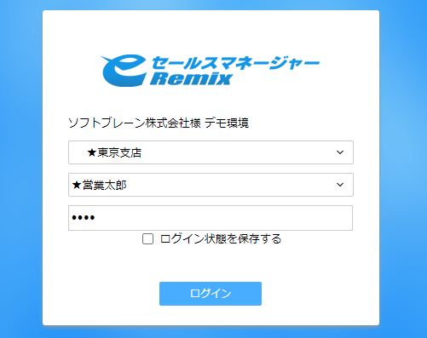
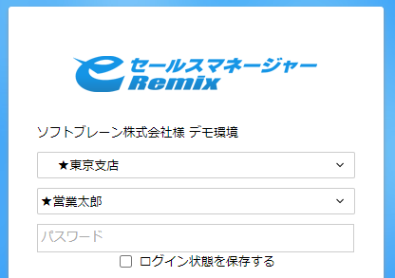
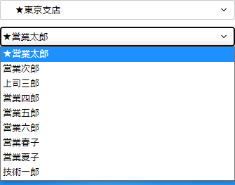
ログイン方法
★
基本的な操作法
社員番号とパスワードを入力しログインする
ステップ１：IDとパスワードの入力
社員番号とパスワードを へ入力してください。
ステップ2：ログインする
をクリックしてください。
【ログイン画面(社員番号入力式)】
を押し、プルダウンから部署と社員を選択してください。
【ログイン画面(選択式)】

Slide 5
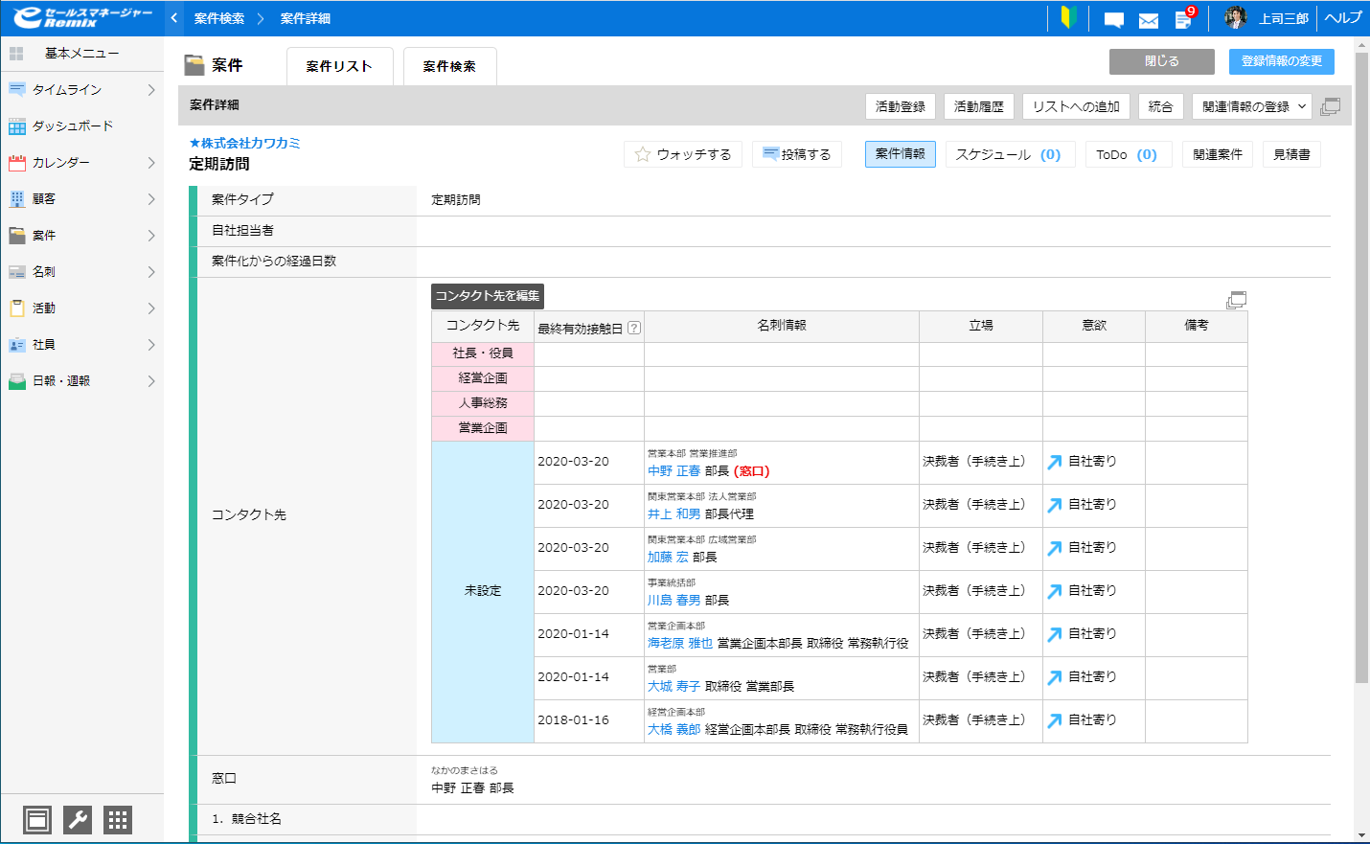
メニュー・画面構成
★
メニュー・画面構成
操作ガイド
操作ガイド・操作マニュアルにリンクしています。画面右のヘルプも同様です。
通知一覧
各通知を確認できます。
画面遷移履歴
eSMではブラウザの戻るボタンは使用できません！
下記をご利用ください。
・画面遷移履歴
・各画面の閉じるボタン
基本メニュー
eSMの各メニューにアクセスすることができます。
メイン画面
メニューで選択したコンテンツが表示されます。

Slide 6
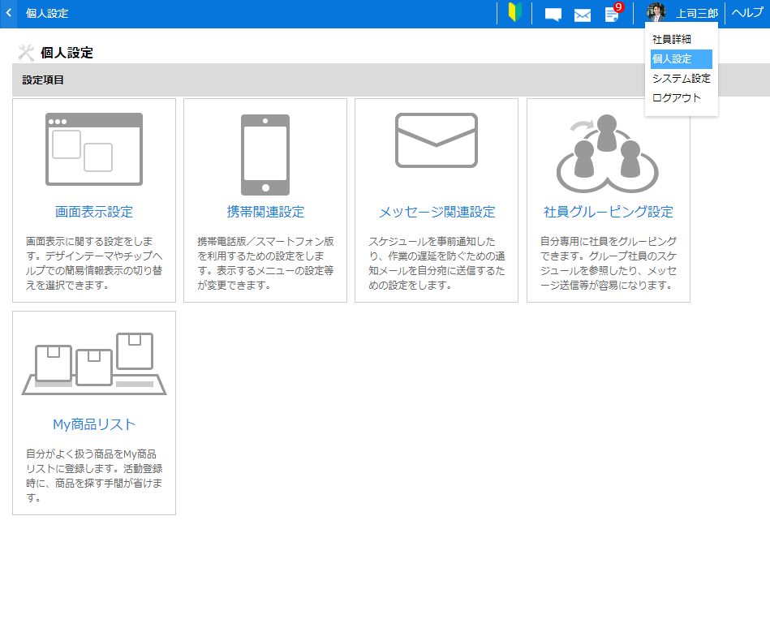
ログイン後のトップ画面変更
★
基本的な操作法
ログイン後に表示する初期画面を「個人設定」から変更する
ステップ１：画面表示設定への遷移
画面右上の個人メニューの個人設定画面から
を選択してください。
ステップ２：ログイン後の表示画面を選ぶ
ログイン後の表示画面設定の をクリックし、 表示画面を選択して をクリックしてください。

Slide 7
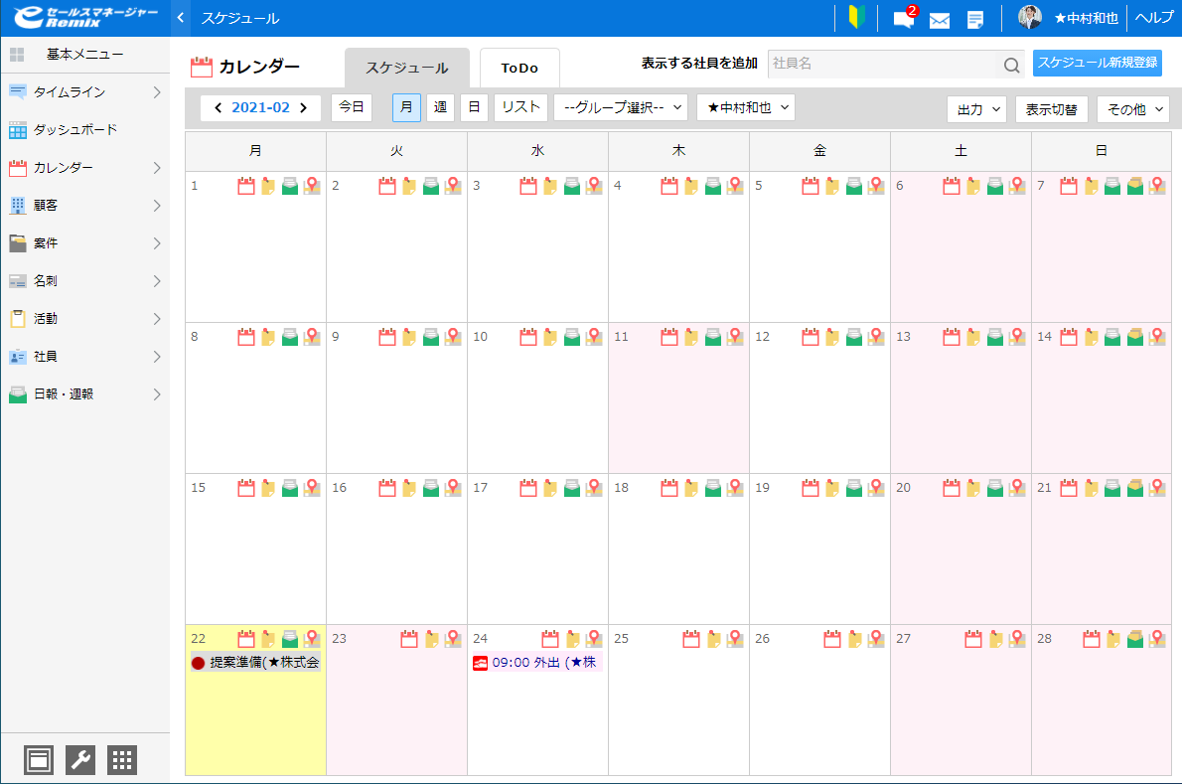
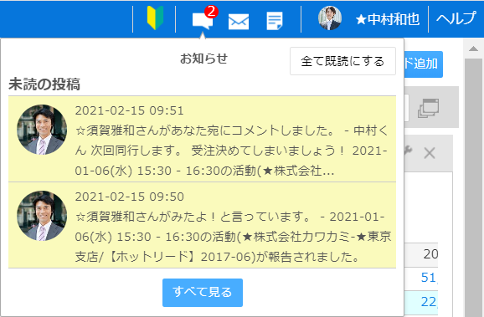
通知の確認方法
★
基本的な操作法
各種通知は「通知アイコンを押す」→「詳細を確認する」の2ステップで完了
ステップ１：通知ボタンを押す
画面右上の うち、右上に数字が表示されて
いるアイコン（例： ）をクリックしてください。
投稿通知 タイムラインやスケジュール変更の通知
メッセージ通知 受信したメッセージの通知
承認通知
日報週報の承認申請の通知
【各種通知内容】
Notes:
①

Slide 8
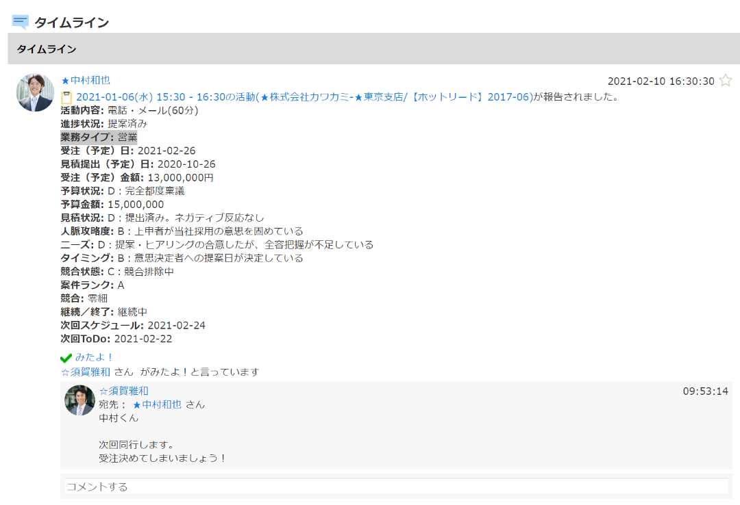
通知の確認方法
★
基本的な操作法
各種通知は「通知アイコンを押す」→「詳細を確認する」の2ステップで完了
ステップ２：通知詳細を確認する
確認したい通知をクリックすると、
通知内容の詳細画面へと遷移します。
【タイムライン詳細画面】

Slide 9
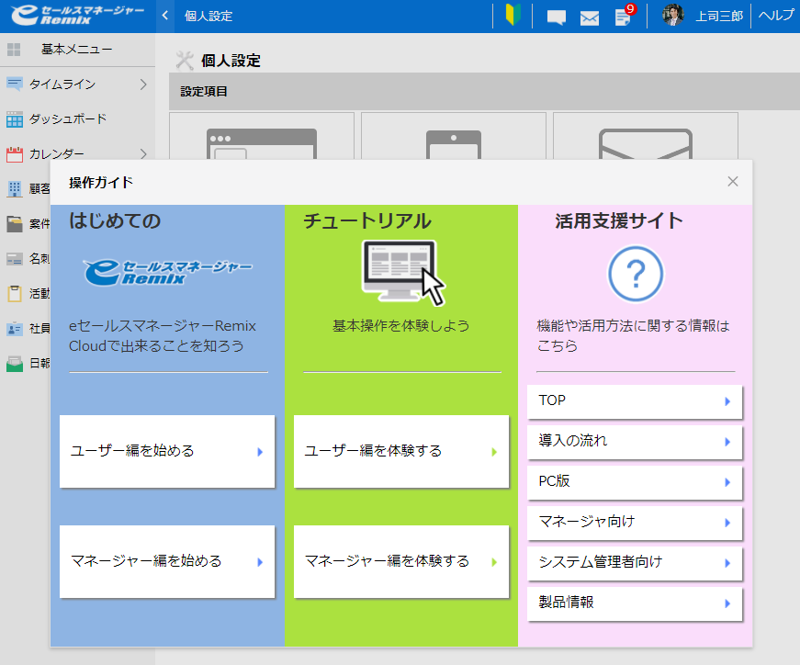
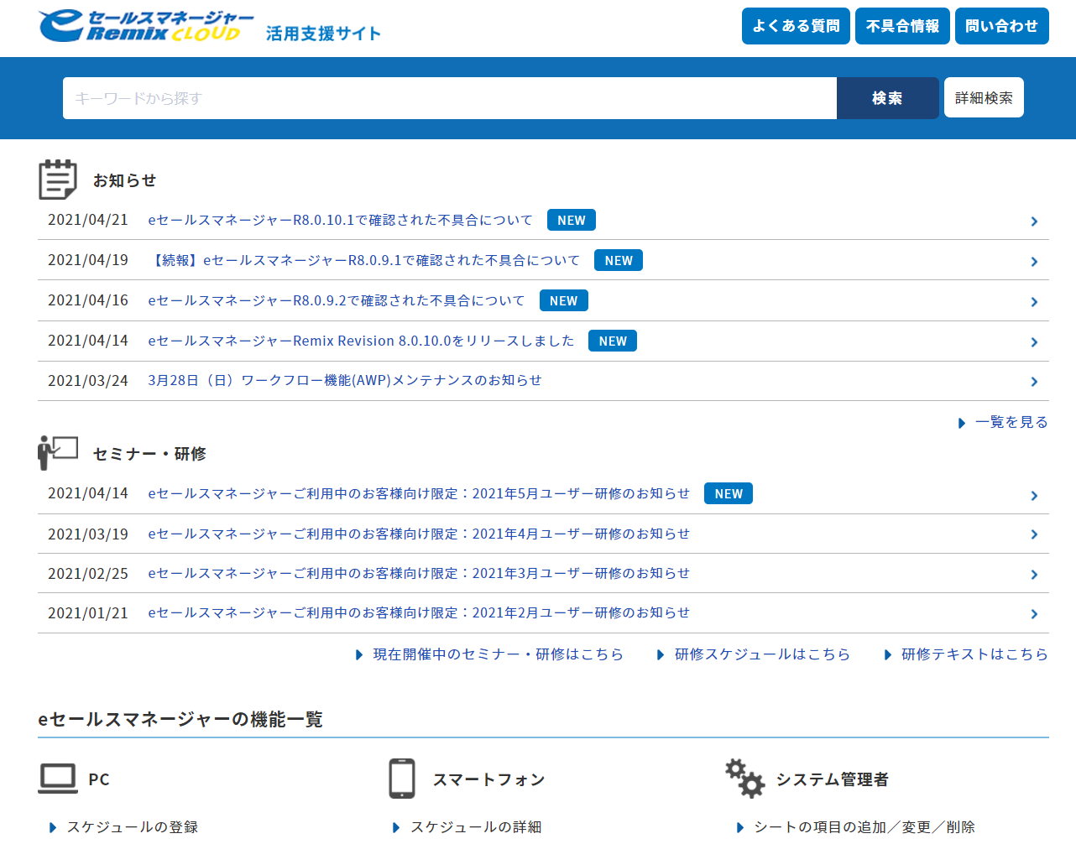
使い方ナビゲーション
★
基本的な操作法
若葉マークから活用支援サイト等にアクセスできます
ステップ１：操作ガイドへの遷移
画面上部の 若葉マークを押すと操作ガイドが
ポップアップします。
ステップ２：見たい画面を選択
見たいコンテンツを選択すると各ページへアクセスできます。

Slide 10
２．案件

Slide 11
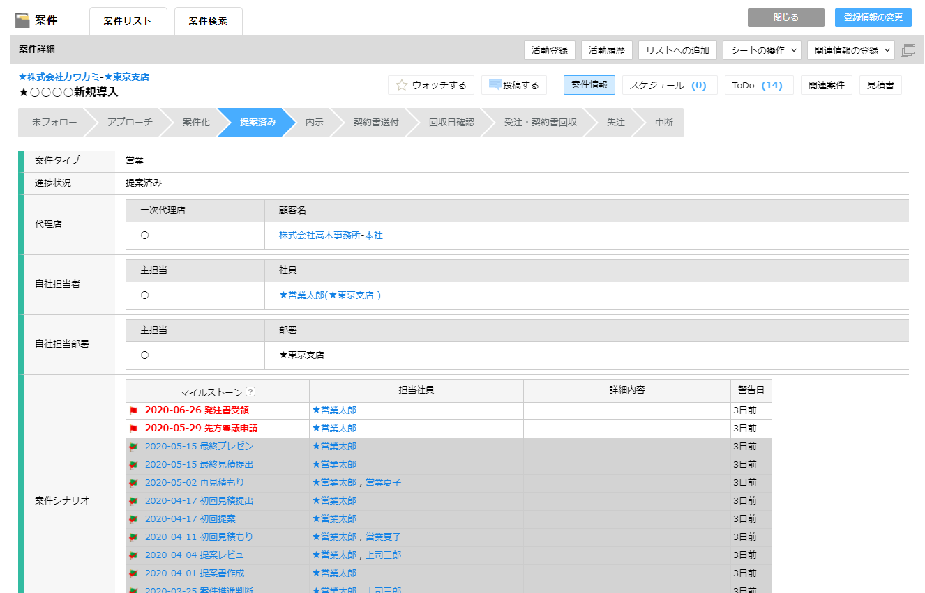
案件とは？
案件とは？
営業活動における案件情報を管理する機能です
どんな利便性があるの？
１．案件情報を一元管理することができます！
２．案件に紐づく情報へ簡単にアクセスすることができます！
３．営業担当者が活動登録した情報を自動で反映します！
【案件詳細画面】
【案件の主な機能】
１
案件情報を一元管理
2
案件の関連情報へワンクリックでアクセス
3
目的に応じた案件のみを検索可能
４
項目を自由に変更可能
５
活動登録から更新可能

Slide 12
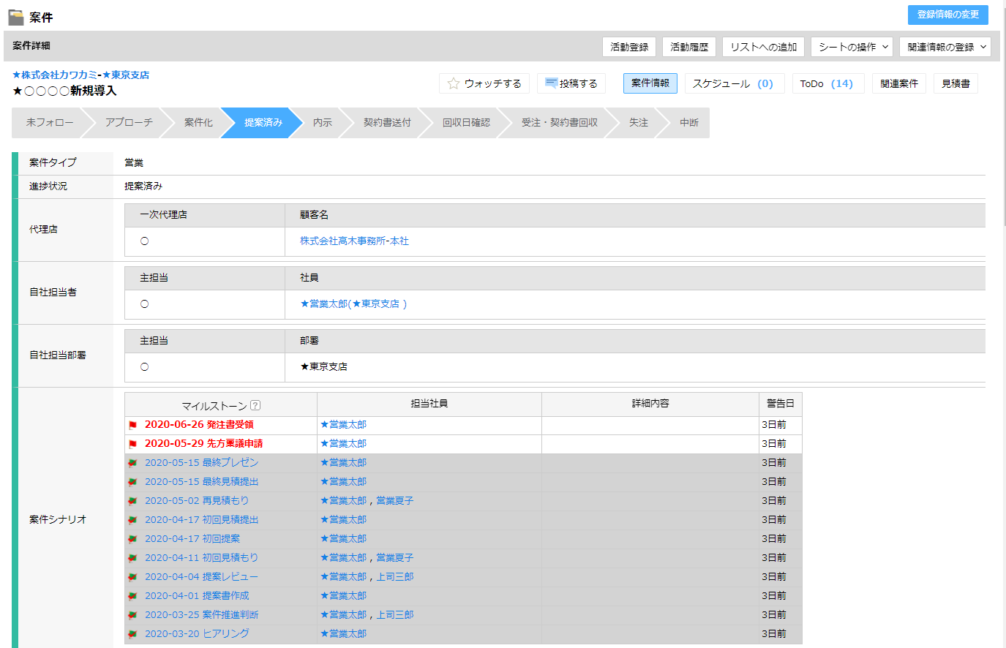
案件・画面構成
案件・画面構成
関連情報
案件に紐づくスケジュールやToDo、関連案件を参照出来ます。
変更ボタン
案件の情報を変更することが出来ます。
顧客名
この案件が紐づく先の顧客名が表示されます。押下すると顧客詳細画面へ遷移します。
進捗状況
案件の進捗状況が表示されます。青い矢羽根が現在の進捗状況です。
詳細表示
案件の最新状況が表示されます。

Slide 13
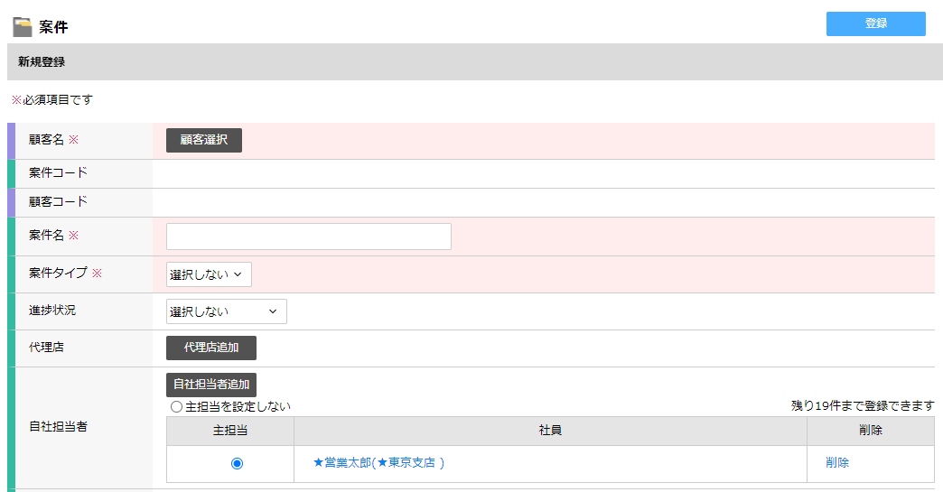
新規案件登録をする
★★
基本的な操作法
案件の登録は「案件登録ボタンを押す」→「案件情報を入力」→「登録ボタンを押す」の３ステップで完了
ステップ１：案件登録ボタンを押す
メニューの案件右側にある をクリックして、
を押下してください。
ステップ２：案件情報を入力
案件情報を入力します。背景がピンク色の項目は必須項目です。

Slide 14
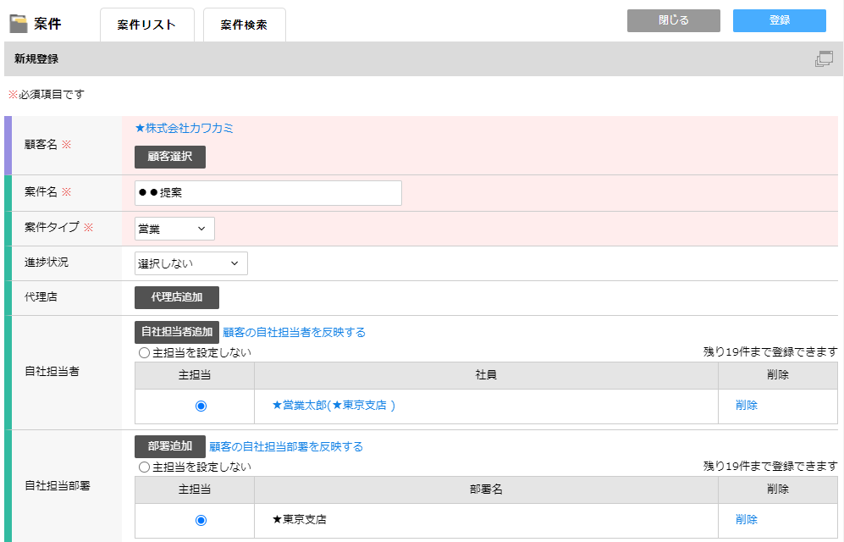
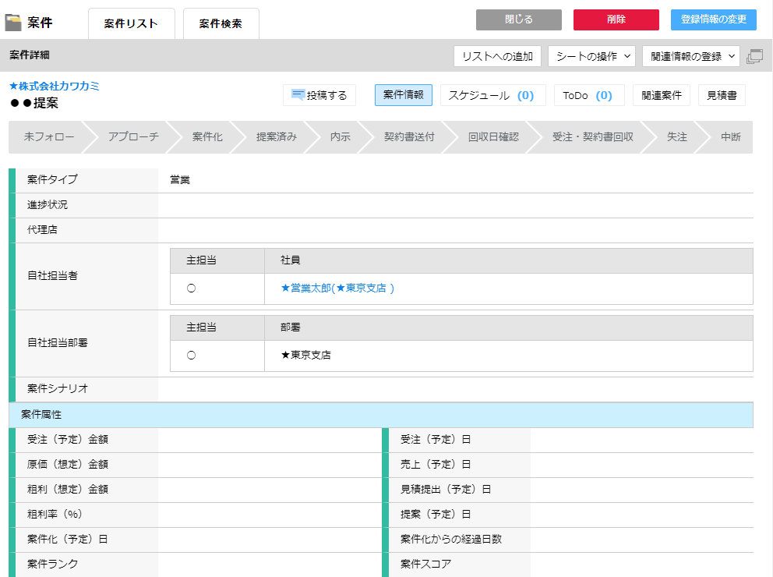
新規案件登録をする
★★
基本的な操作法
案件の登録は「案件登録ボタンを押す」→「案件情報を入力」→「登録ボタンを押す」の３ステップで完了
ステップ３：登録ボタンを押す
情報の入力後、 をクリックします。
【案件登録結果画面】
新規登録された案件の詳細画面が表示されます。

Slide 15
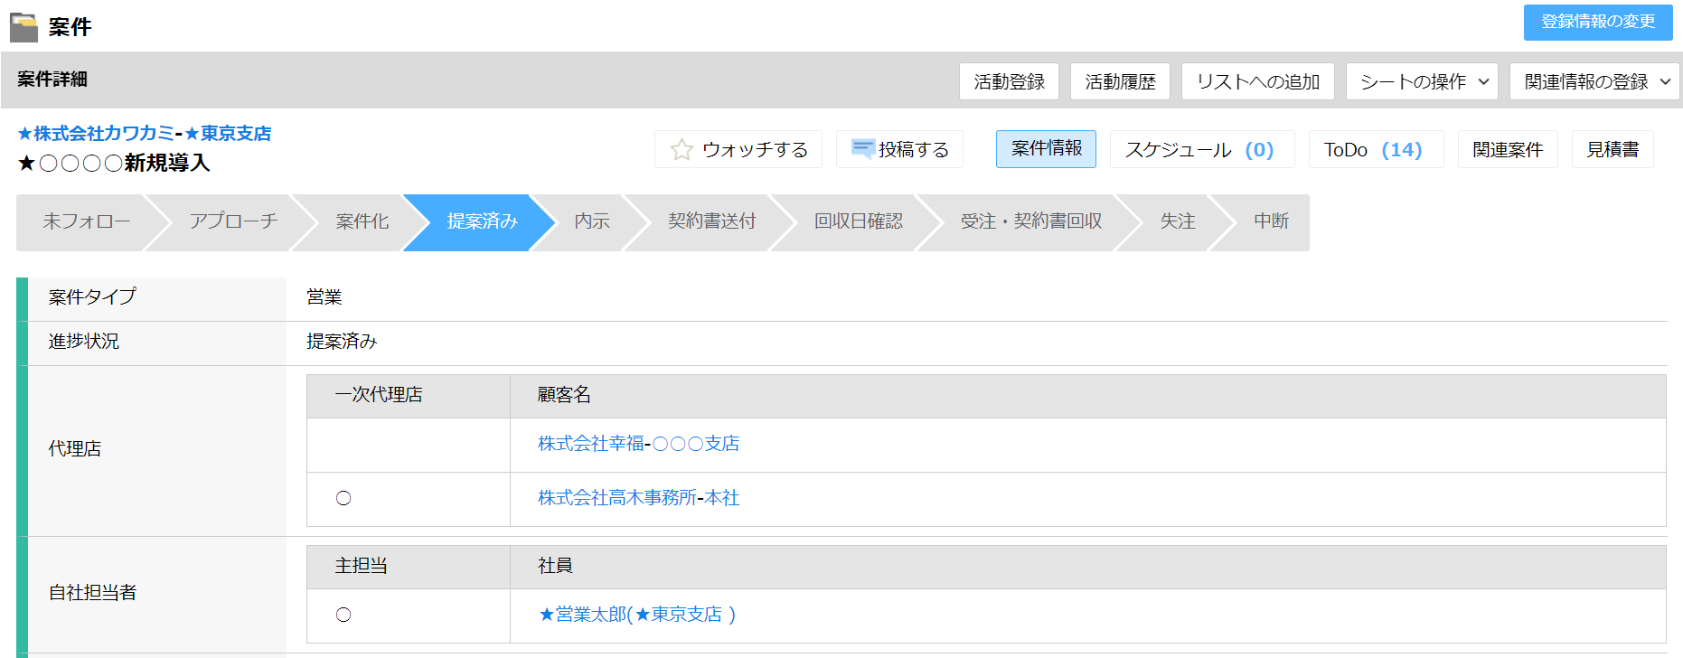
代理店機能にて代理店を登録する～代理店機能とは？～
代理店機能とは？
代理店フラグをつけた顧客を、案件に関係する顧客（代理店）として登録できる機能です
どんな利便性があるの？
１．案件詳細画面にて、案件に関係する顧客を確認できます！
２．案件詳細画面から、案件に関係する顧客の詳細画面に飛ぶことができます！
３．最大20社まで登録可能で、その中から一次代理店を選択できます！
【案件詳細画面】

Slide 16
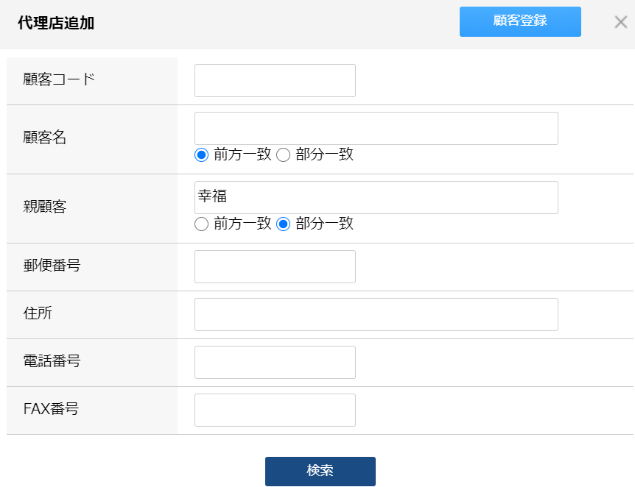
代理店機能にて代理店を登録する
★★
基本的な操作法
代理店の登録は「代理店追加を押す」→「代理店を検索する」→「代理店選択」→「登録」の４ステップで完了
※「新規案件登録をする」のステップ２まで進めてください。
ステップ１：代理店追加を押す
案件登録画面にて、 をクリックしてください。
ステップ２：代理店を検索する
検索条件を入力し、 をクリックしてください。
※代理店フラグを付与された顧客が検索対象となります。

Slide 17
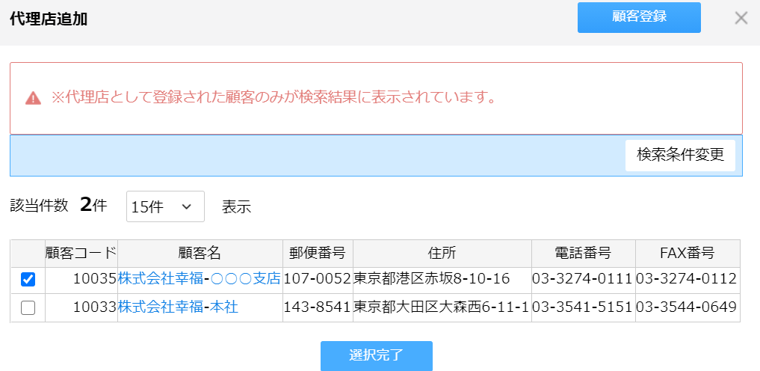
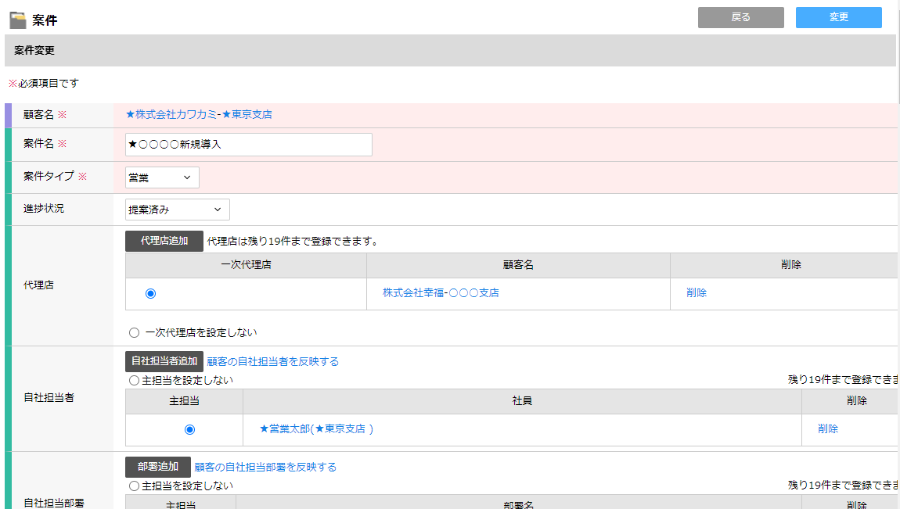
代理店機能にて代理店を登録する
★★
基本的な操作法
代理店の登録は「代理店追加」→「代理店検索」→「代理店選択」→「登録」の４ステップで完了
ステップ３：代理店を選択する
代理店にチェックをつけて、 をクリックすると、
案件に代理店が追加されます。
ステップ４：登録を押す
を押して案件を登録してください。

Slide 18
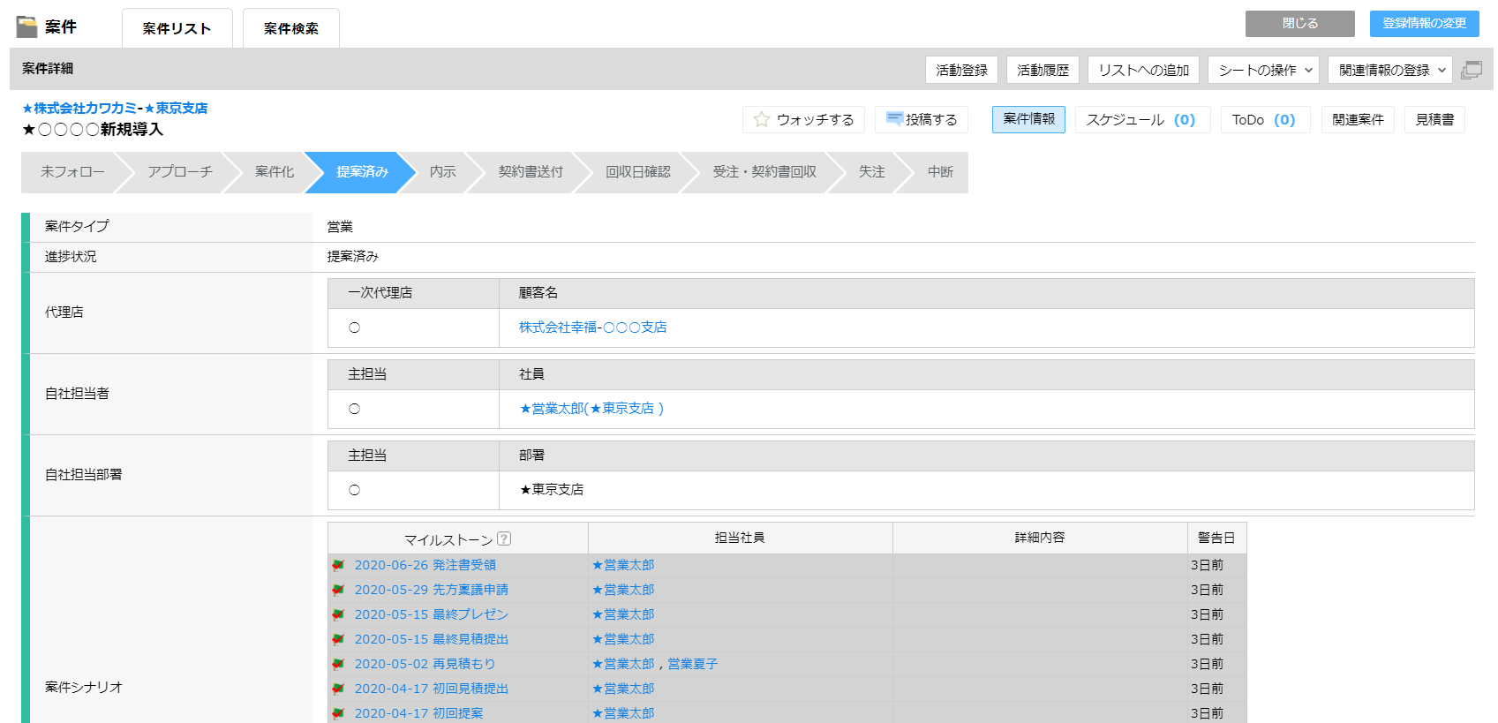
代理店機能にて代理店を登録する
★★
基本的な操作法
代理店の登録は「代理店追加」→「代理店検索」→「代理店選択」→「登録」の４ステップで完了
【案件代理店登録結果画面】
案件詳細画面に代理店が追加されます。

Slide 19
案件シナリオを登録する～案件シナリオとは？～
案件シナリオとは？
契約に至るまでの営業活動を標準化するための機能です
どんな利便性があるの？
１．優秀な営業担当者の行動を型に落とし込むことで営業活動を標準化することができます！
２．経験の浅い営業担当者も「受注のために取るべき行動」が明確化します！
３．カレンダー上でマイルストーンを管理することができます！
【案件シナリオ画面】
【案件シナリオの主な機能】
１
マイルストーンの一括登録可能
2
管理者にてテンプレート設定を作成可能
3
担当者はカレンダー上でマイルストーン管理可能
４
期限切れ時に赤字表示され、抜け漏れ防止
５
マイルストーンは活動登録時に簡易更新可能

Slide 20
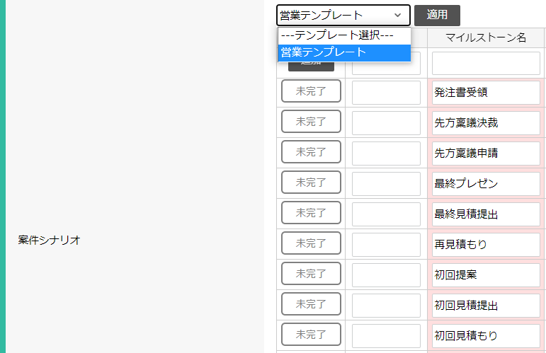
案件シナリオを登録する
★
基本的な操作法
案件シナリオは「テンプレートを適用する」→「情報を入力する」の２ステップで完了
※「新規案件登録をする」のステップ２まで進めてください。
ステップ１：テンプレートを適用する
案件登録画面の案件シナリオ項目上部の
を押しテンプレートを選択し、
右の を押してください。
ステップ２：情報を入力する
各種マイルストーンの情報を入力し、
画面右上の を押してください。

Slide 21
案件シナリオを登録する
★
基本的な操作法
案件シナリオは「テンプレートを適用する」→「情報を入力する」の２ステップで完了
【案件シナリオ登録結果画面】
案件画面に登録した案件シナリオが表示されます。

Slide 22
案件シナリオを追加登録する
★★★
基本的な操作法
案件シナリオの追加は「情報を入力する」→「追加」の２ステップで完了 ※マイルストーン完了時はワンクリックで更新
ステップ１：情報を入力する
案件シナリオ設定画面上部にある空欄に完了予定日、マイルストーン名、担当社員、詳細内容、警告日を入力します。
ステップ２：追加ボタンを押す
左端の をクリックしてください。
Notes:
①

Slide 23
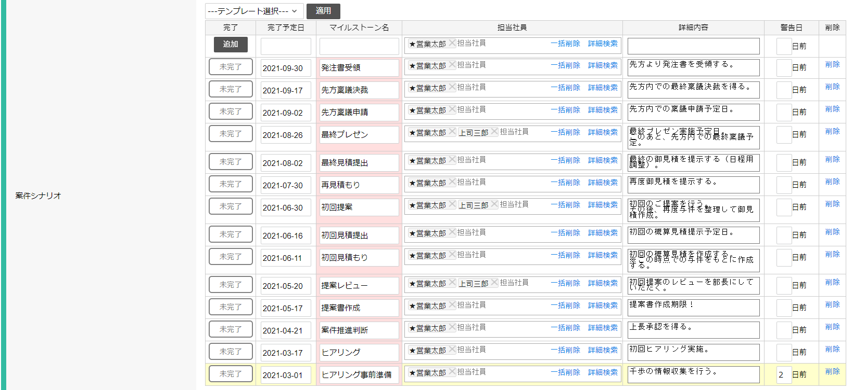
案件シナリオを追加登録する
★★★
基本的な操作法
案件シナリオの追加は「情報を入力する」→「追加」の２ステップで完了 ※マイルストーン完了時はワンクリックで更新
【案件シナリオ追加結果画面】

Slide 24
案件を検索する
★
基本的な操作法
案件の検索は「案件検索ボタンを押す」→「検索条件を入力」→「検索ボタンを押す」の３ステップで完了
ステップ１：案件検索ボタンを押す
メニューの案件の右側にある をクリックして、
を押下してください。
ステップ２：検索条件を入力
検索したい案件の条件を入力してください。
ステップ３：検索ボタンを押す
をクリックしてください。

Slide 25
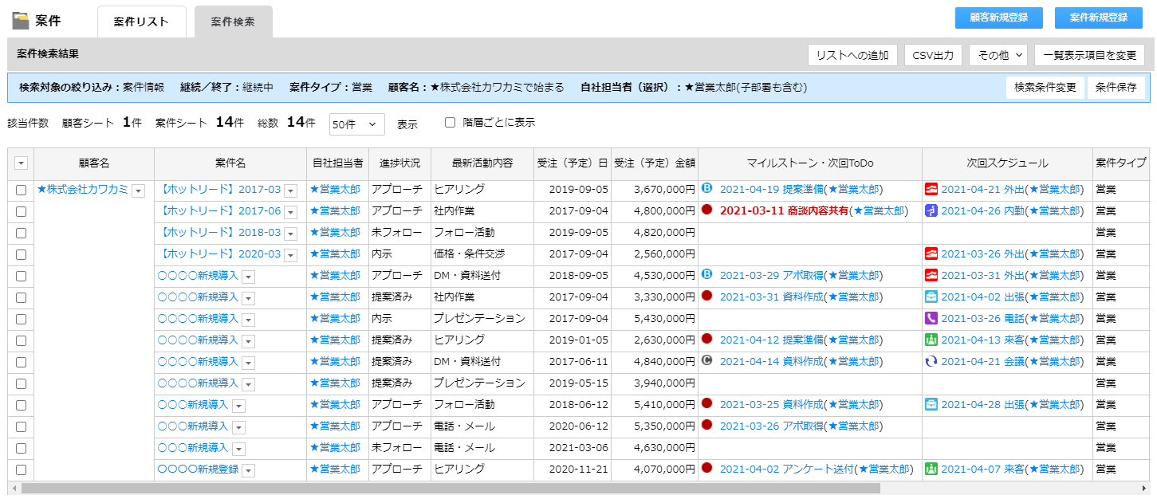
案件を検索する
★
基本的な操作法
案件の検索は「案件検索ボタンを押す」→「検索条件を入力」→「検索ボタンを押す」の３ステップで完了
【案件検索結果画面】
案件検索結果が表示されます。

Slide 26
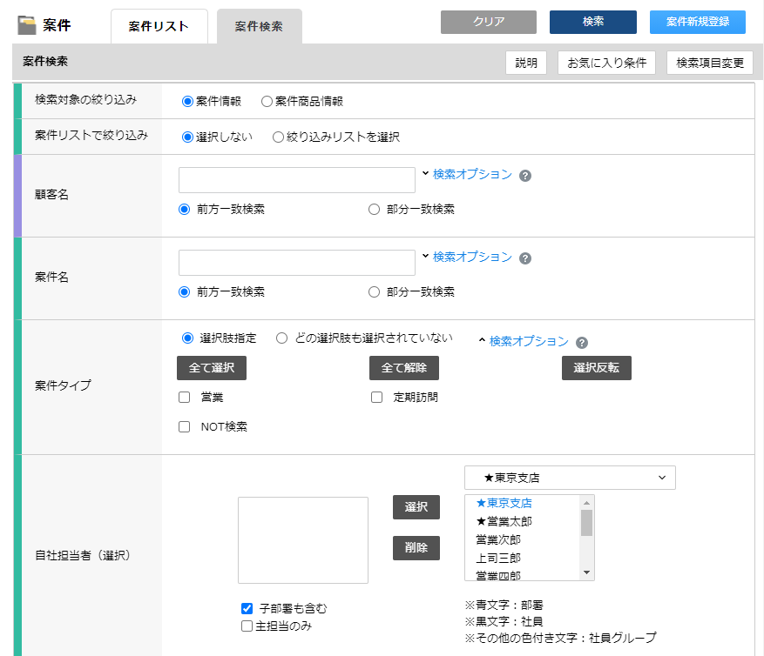
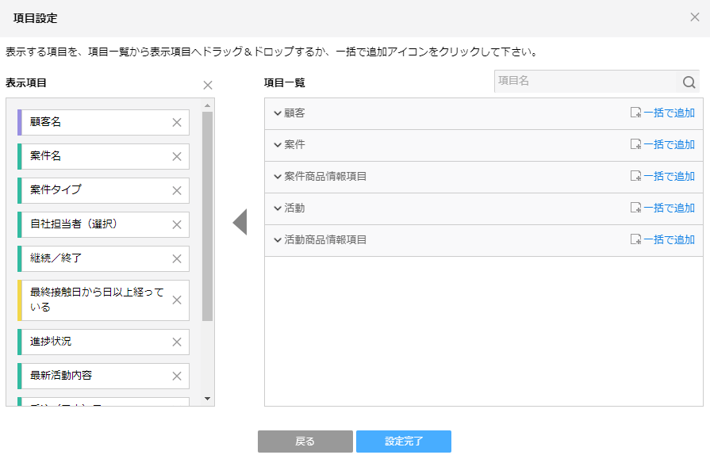
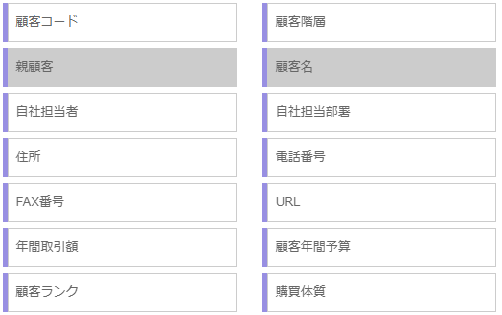
案件を検索する(補足説明)
★★
補足説明
検索項目の変更は「検索項目変更ボタンを押す」→「項目を変更する」→「設定完了ボタンを押す」の3ステップで完了
ステップ１：検索項目変更ボタンを押す
案件検索画面の右上にある を
クリックしてください。
ステップ２：項目を変更する
項目一覧の をクリックすると項目が表示されます。検索項目に追加
したい項目をドラッグ＆ドロップで表示項目一覧に移動させてください。
ステップ３：設定完了ボタンを押す
最後に をクリックしてください。

Slide 27
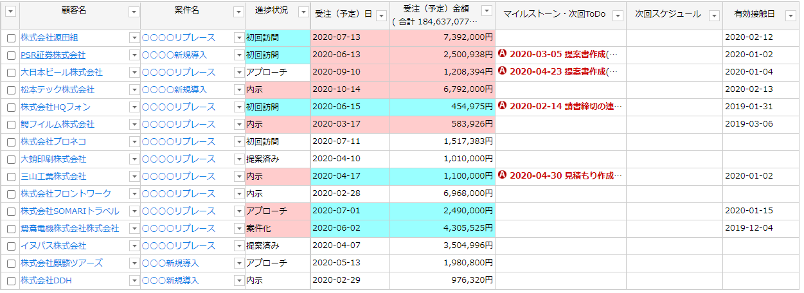
案件リストを作成する～案件リストとは？～
案件リストとは？
一定の条件に合致する案件をリストアップする機能です
どんな利便性があるの？
１．自分が管理すべき案件を自動でリストアップすることが可能です！
２．案件の前進・後退が可視化されるため、一目で案件の進捗を把握できます！
３．Excelのようにフィルタやソートをすることができます！
【案件リスト画面】
凡例 増加・前進 減少・後退 赤字 期限超過

Slide 28
案件リスト画面・画面構成
案件リスト・画面構成
条件の設定
クリックすることで、［列の固定］［昇順］
［降順］［フィルター］が表示されます。
各画面への遷移
青文字をクリックすることで、
顧客シート、案件シートへ遷移可能です。
案件状況の可視化
以下の通り、色で案件の状態が表現されます。
凡例 増加・前進 減少・後退 赤字 期限超過

Slide 29
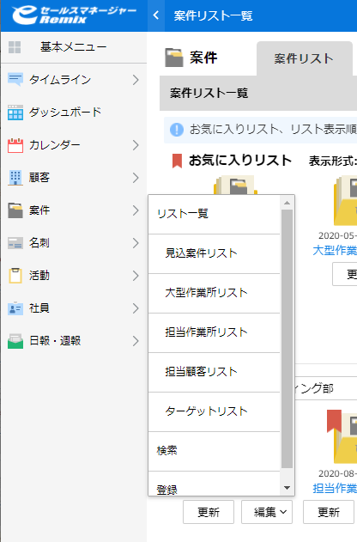
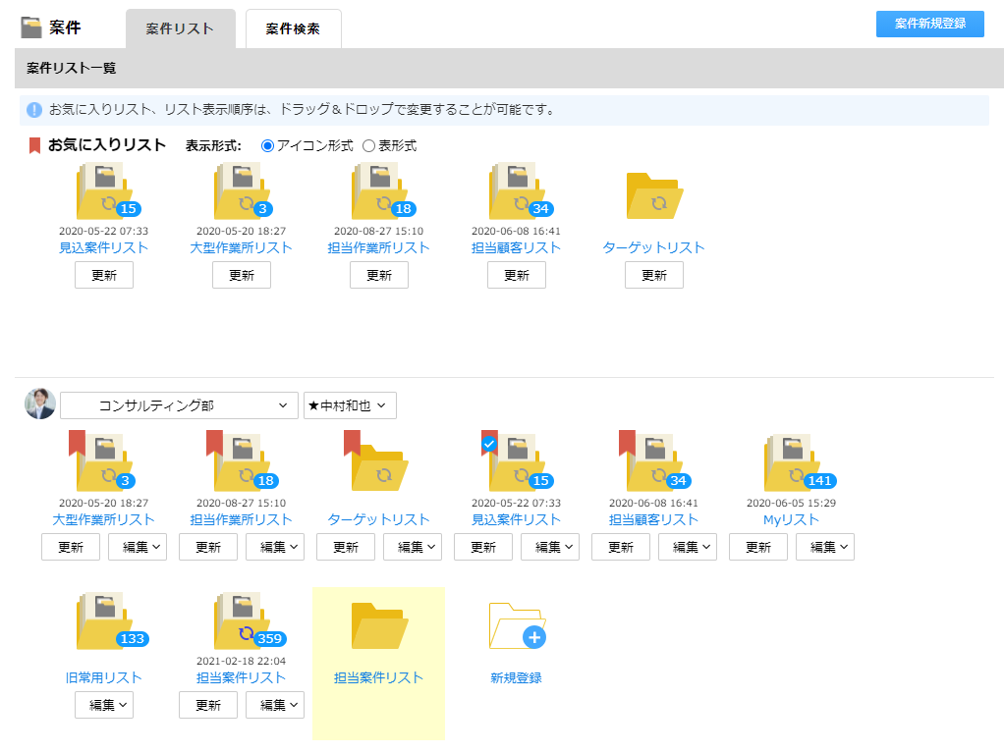
案件リストを作成する
★★
基本的な操作法
案件リストの作成は「案件ボタンを押す」→「リスト画面から新規登録を押す」→「新規リスト登録」→「更新条件の編集」→
「条件を入力」→「更新ボタンを押す」の６ステップで完了
ステップ１：案件ボタンを押す
メニューの案件右側にある をクリックして、
を押下してください。
ステップ２：リスト画面から新規登録を押す
案件リスト画面にある新規登録をクリックします。
Notes:
①

Slide 30
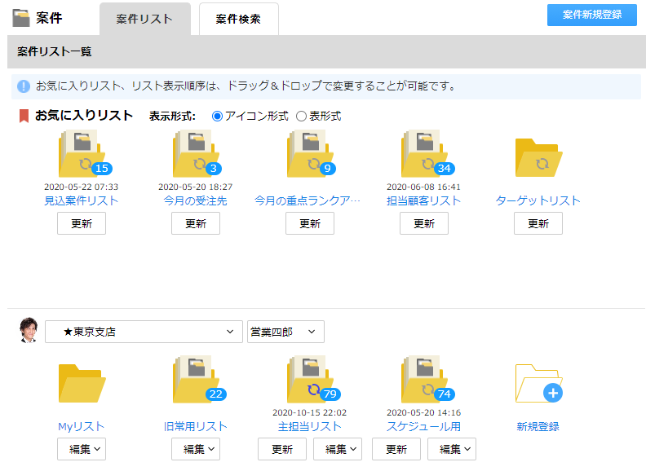
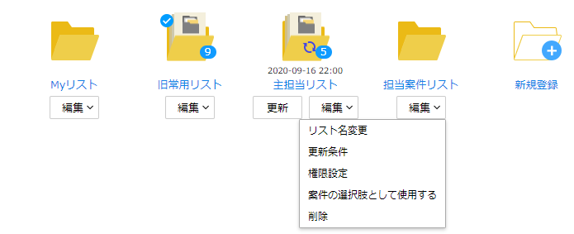
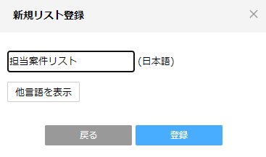
案件リストを作成する
★★
基本的な操作法
案件リストの作成は「案件ボタンを押す」→「リスト画面から新規登録を押す」→「新規リスト登録」→「更新条件の編集」→
「条件を入力」→「更新ボタンを押す」の６ステップで完了
ステップ３：新規リスト登録
新規案件リストの名称を入力し、 をクリックしてください。
ステップ４：更新条件の編集
ステップ３で作ったリストの から を
クリックしてください。
Notes:
①

Slide 31
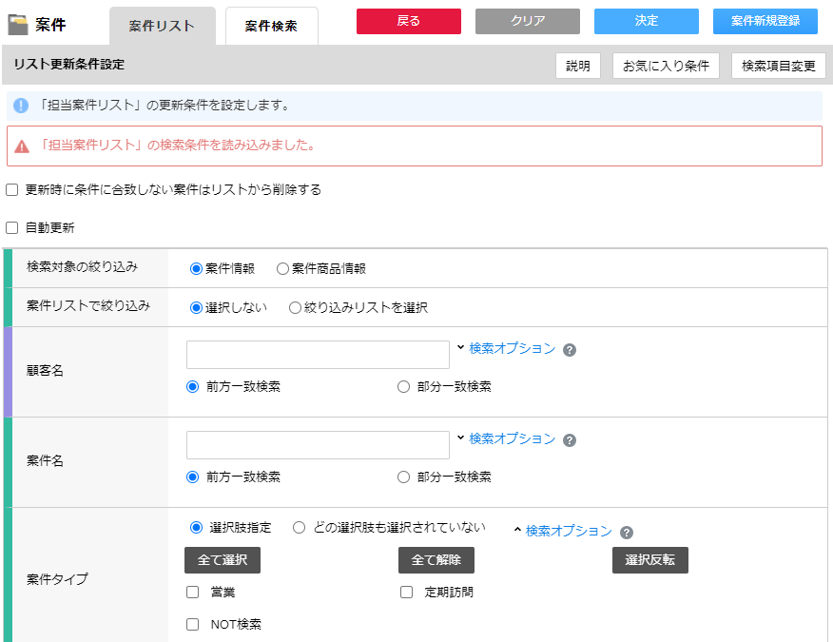
案件リストを作成する
★★
基本的な操作法
案件リストの作成は「案件ボタンを押す」→「リスト画面から新規登録を押す」→「新規リスト登録」→「更新条件の編集」→
「条件を入力」→「更新ボタンを押す」の６ステップで完了
ステップ５：条件を入力
リストアップしたい案件の条件を入力し を
クリックしてください。
ステップ６：更新ボタンを押す
最後に をクリックすると更新条件に合致する案件が
リストアップされます。
Notes:
①

Slide 32
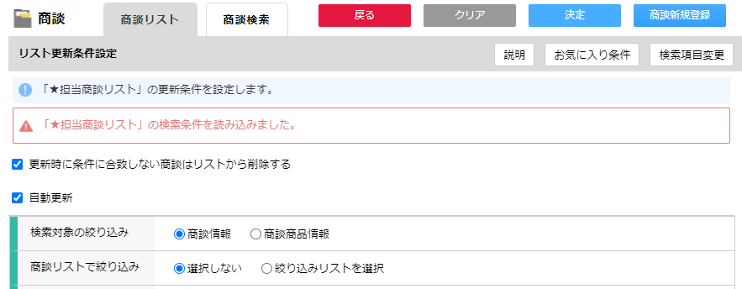
案件リストを作成する
★★
基本的な操作法
案件リストの作成は「案件ボタンを押す」→「リスト画面から新規登録を押す」→「新規リスト登録」→「更新条件の編集」→
「条件を入力」→「更新ボタンを押す」の６ステップで完了
注意事項：更新条件設定について
以下の2点は基本的にチェックを付けていただくことを推奨しております。
[更新時に条件に合致しない案件はリストから削除する]
・案件リストの内容を更新する際、更新条件に合致しない案件をリストから削除する場合はチェックを付けます。
[自動更新]
・一日に一度リストを自動で更新する場合はチェックを付けます。
Notes:
①

Slide 33
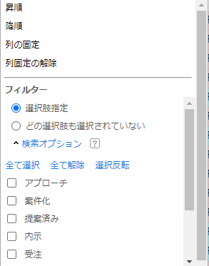
案件リストを操作する
★★
基本的な操作法
案件リストの特徴には「エクセルライクな操作性」と「他画面への遷移」があります
ステップ１：エクセルライクな操作性
項目上の をクリックし、チェックするだけで
絞り込みや並び替えが可能です。
ステップ２：他画面への遷移
リスト上の顧客名、案件名をクリックするだけで
各種詳細画面へ遷移可能です。
顧客詳細画面
案件詳細画面

Slide 34
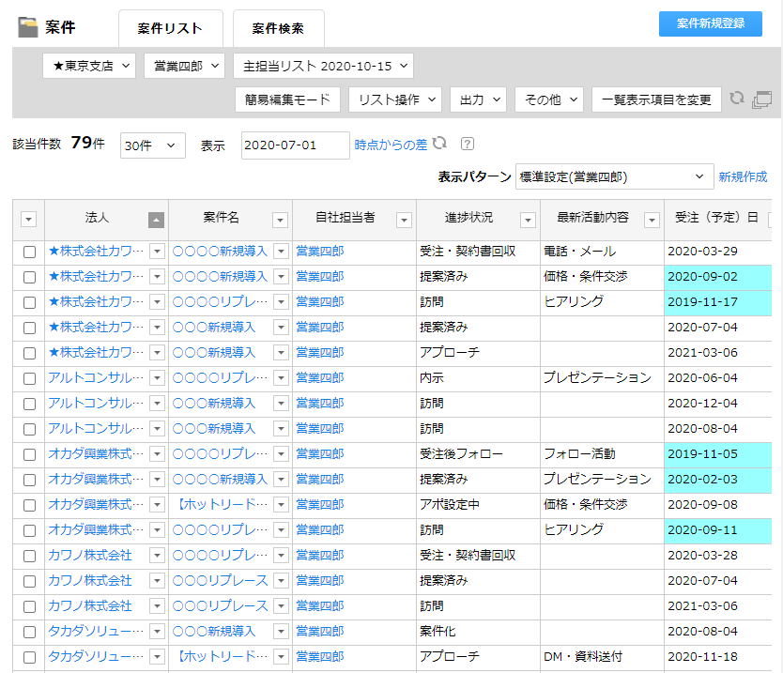
案件リストの表示項目変更する
★★★
基本的な操作法
一覧表示項目の変更は「一覧表示項目を変更を押す」→「一覧項目の変更」→「設定完了ボタンを押す」の３ステップで完了
ステップ１：一覧表示項目を変更を押す
画面右上にある をクリックしてください。
ステップ２：一覧項目の変更
項目一覧の をクリックすると、項目が表示されます。一覧項目に
設定したい項目をドラッグ＆ドロップにて追加してください。
ステップ３：設定完了ボタンを押す
最後に をクリックしてください。
Notes:
①

Slide 35
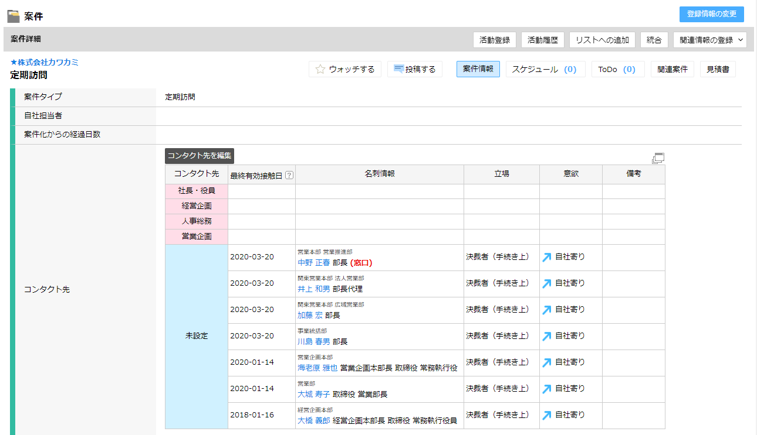
一般対応案件の使い方～一般対応案件とは～
一般対応案件とは？
顧客を登録すると自動的に作成される案件です
どんな利便性があるの？
１．顧客を登録すると自動的に作成されます！
２．案件に直接関係の無い訪問などの履歴を残すことができます！
【一般対応画面】
Notes:
★

Slide 36
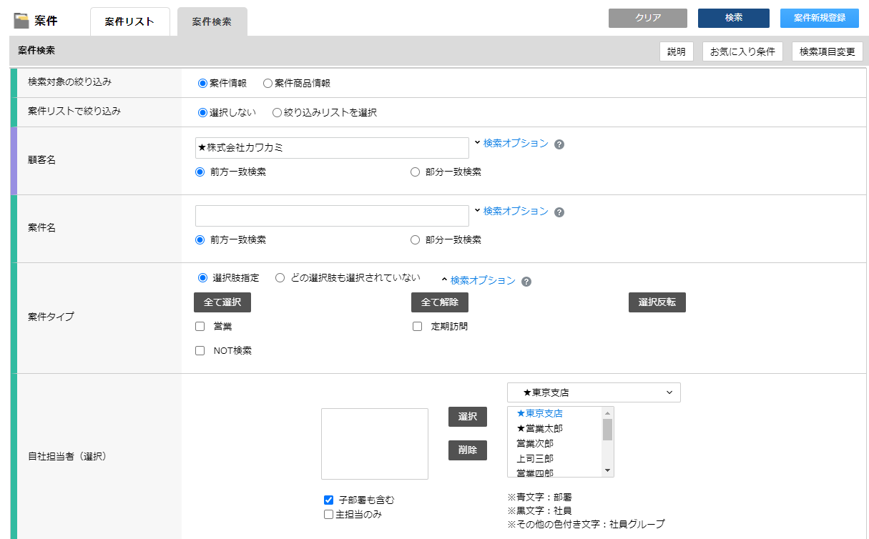
一般対応案件の活動登録方法
★★
基本的な操作法
一般対応案件の活動登録は「案件検索ボタンを押す」→「案件画面への遷移」→「検索ボタンを押す」→「活動登録をクリック」の
４ステップで完了
ステップ１：案件検索ボタンを押す
メニューの案件の右側にある をクリックして、
を押下してください。
ステップ２：案件画面への遷移
案件検索画面にて、活動登録を行う対象の顧客名を
入力してください。
ステップ３：検索ボタンを押す
をクリックしてください。
Notes:
①

Slide 37
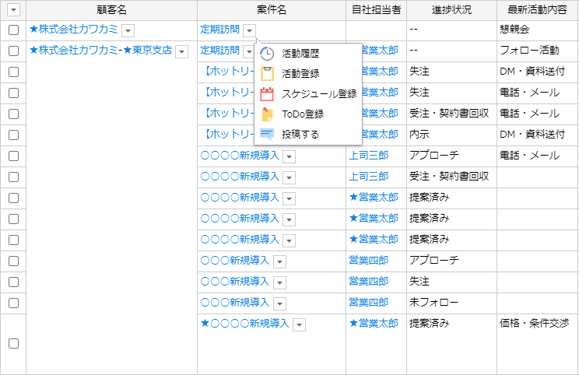
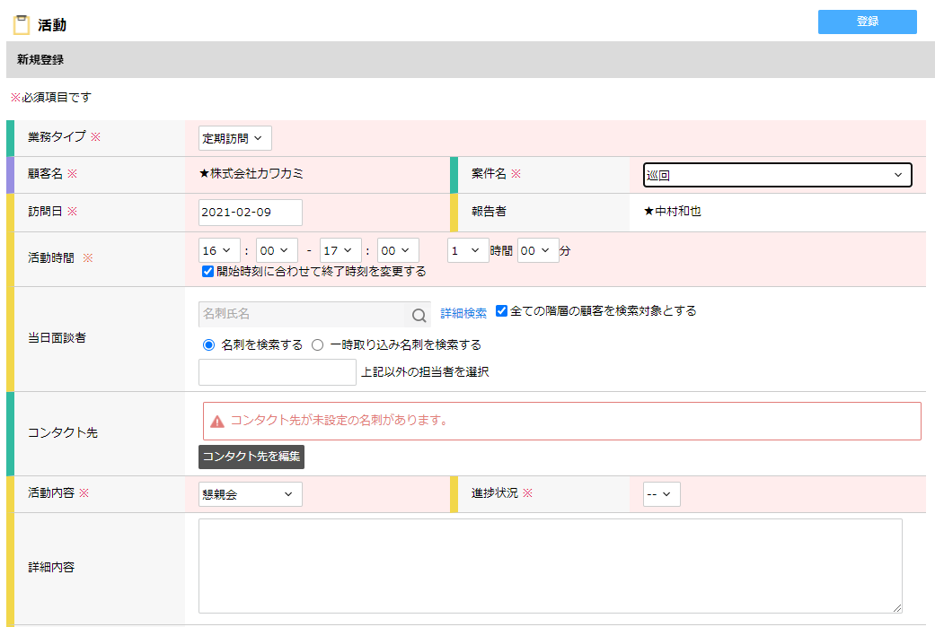
一般対応案件の活動登録方法
★★
基本的な操作法
一般対応案件の活動登録は「案件検索ボタンを押す」→「案件画面への遷移」→「検索ボタンを押す」→「活動登録をクリック」の
４ステップで完了
ステップ４：活動登録をクリック
活動登録を行う案件名の右側にある をクリックし、
をクリックしてください。
【活動登録画面】
Notes:
①

Slide 38
３．活動登録

Slide 39
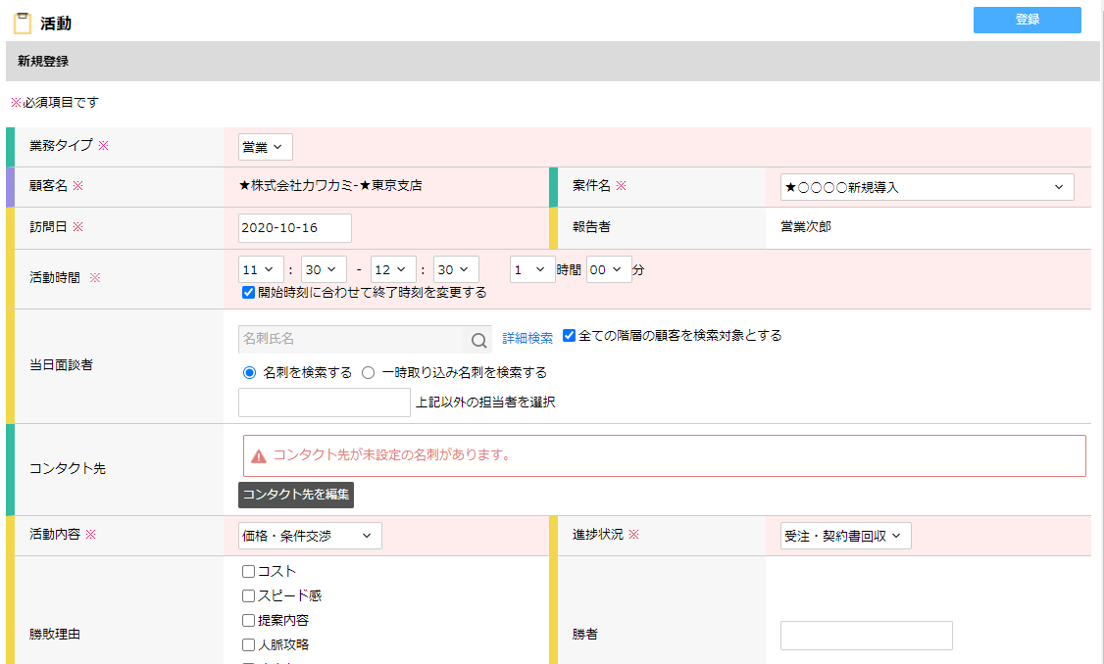
活動登録とは？
活動登録とは？
実施した営業・案件内容を記録・入力することです
どんな利便性があるの？
１．常に入力すべき項目のみが表示されるため、迷うことなく入力が可能です！
２．過去の入力情報は、活動報告画面に表示されているので、変更点だけの簡単入力で済みます！
３．入力情報は、他の関連情報（案件、顧客、スケジュール、ToDo）に自動反映されます！
【活動登録画面】
【活動登録の主な機能】
１
プロセスに応じて入力すべき項目のみ表示
2
変更点のみの簡単入力
3
顧客、案件、カレンダーへの情報自動反映
4
外出先・スマートデバイスでも利用可能
5
ファイルも添付可能
6
検索可能で、後日で活動履歴振り返り可能
Notes:
★

Slide 40
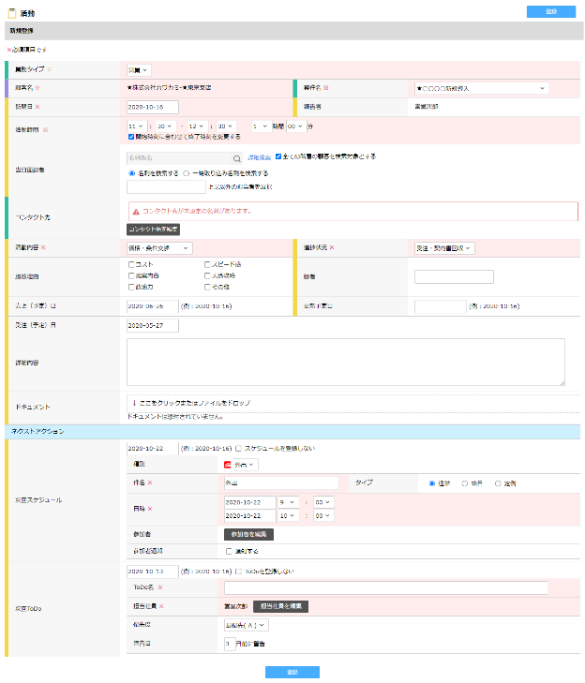
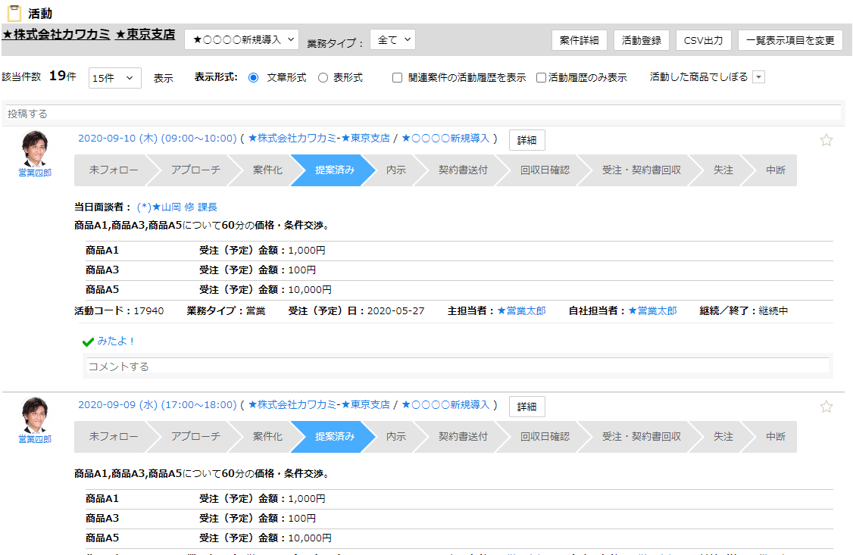
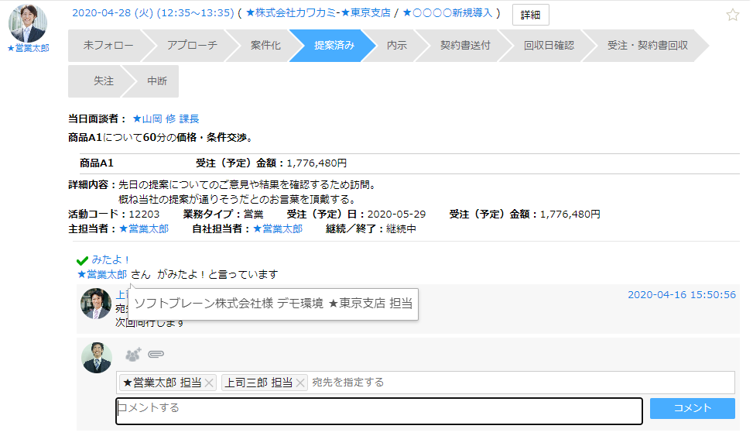
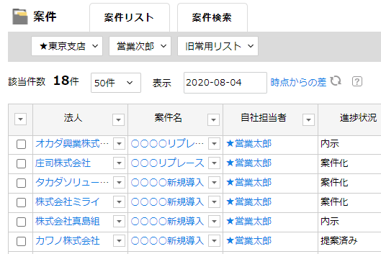
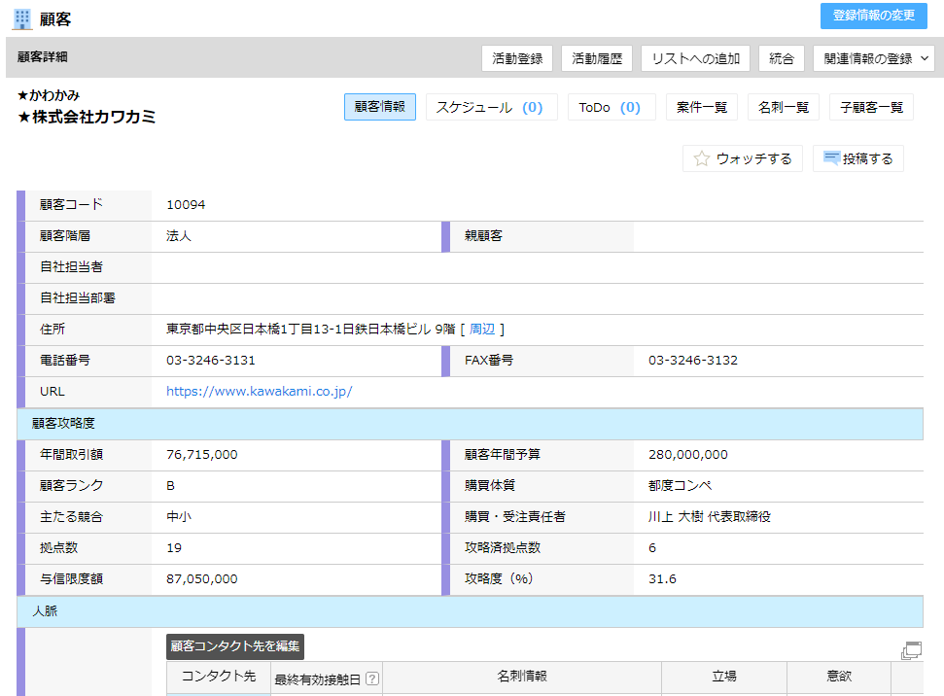
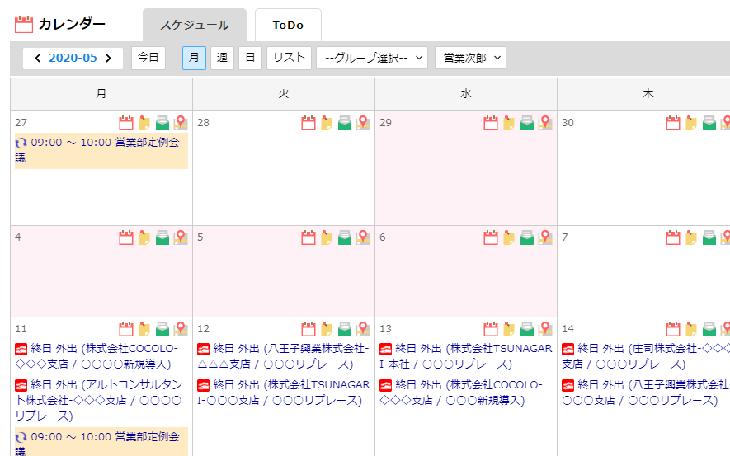
活動登録機能の特徴①～シングルインプット・マルチアウトプットとは？～
シングルインプット・マルチアウトプットとは？
活動登録するだけで、その内容が関連情報（カレンダー、ToDo、案件情報等）へ自動反映されることです
どんな利便性があるの？
１．営業社員は、「活動登録」のみで入力を完結でき、ユーザーの負担を最小化します！
２．情報の共有や報告が、ツールを変えずに1回の操作で終わるので、無駄な付帯作業・二重入力が減少します！
３．更新された情報はメンバー全員で共有できるため、組織としての情報キャッチアップが促進されます！
1回の活動入力
内容は、様々な関連情報に自動反映

Slide 41
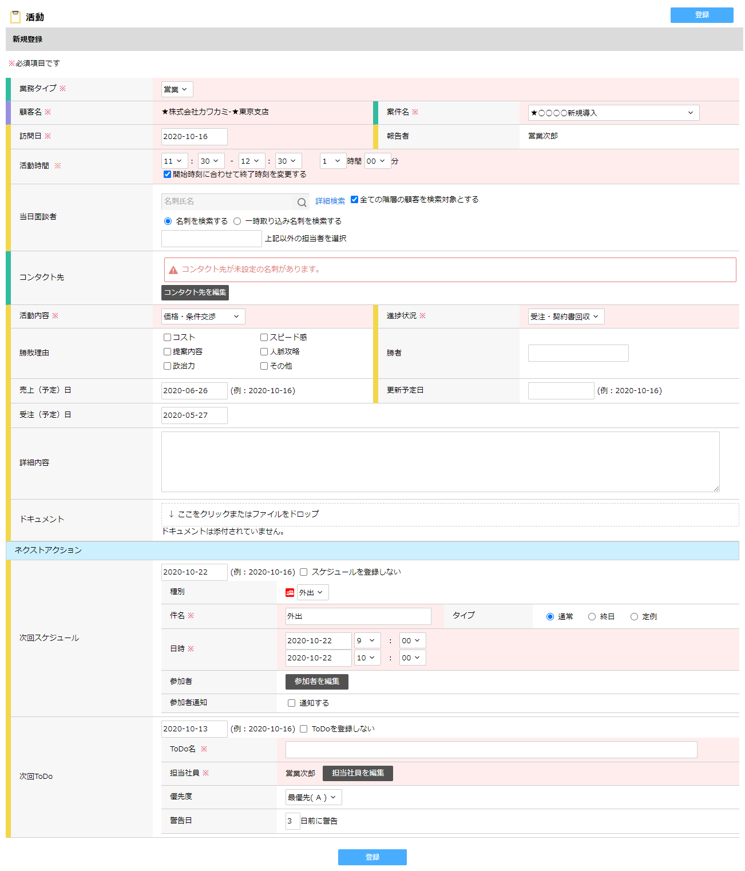
活動登録機能の特徴②～ストレスフリーな入力画面～
ストレスフリーな入力画面とは？
入力・変更が必要な項目をビジュアル的に認識できる
シンプルな画面になっています
どんな利便性があるの？
１．どこに何を入力すれば良いかが一目で分かり、
担当者の入力時のストレスを軽減します！
２．前回入力した情報を保持しているので、変更
箇所のみの入力で完結します！
３．入力項目は、プロセス毎に可変し最小限に
なっているので、余計な入力は不要です！
入力・変更の必要な項目は
ピンクで色分け
前回情報は保持
変更箇所のみ入力
白色項目は、記録を
残したい場合にのみ入力
次回予定、ToDoも
同一画面で登録完了

Slide 42
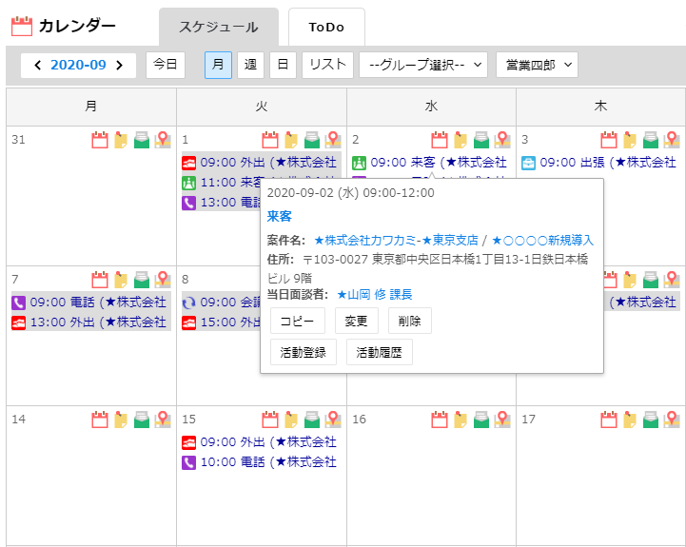
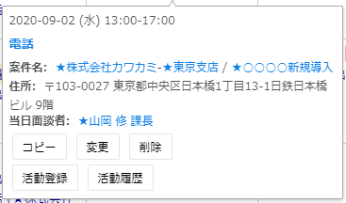
活動登録画面を呼び出し
★
基本的な操作法
カレンダーや案件リスト、顧客画面等に配置されている「活動登録」ボタンを押すだけです
ステップ１：ボタンを押す
各画面上にある をクリックすると、活動登録画面が立ち上がります。
【スケジュール画面】
【案件リスト画面】
※以下のような日常的に利用する画面には、活動登録画面を呼び出すボタンが配置されています。
・スケジュール画面 ・案件リスト画面 ・案件詳細画面 ・活動履歴画面 ・顧客詳細画面 等
Notes:
①

Slide 43
活動登録する
★
基本的な操作法
活動登録は「面談者を入力」→「進捗状況を選択」→「活動詳細を入力」→「次回スケジュールを登録」→「登録ボタンを押す」の
５ステップで完了
ステップ１：面談者を入力
当日面談者の をクリックし、コンタクト先から選択するか、名前を入力し検索してください。
ステップ２：進捗状況を選択
進捗状況の をクリックし、出てきた項目からその時の進捗状況に応じて変更してください。
ステップ３：活動詳細を入力
活動の詳細を入力します。
ステップ４：次回スケジュールを登録
をクリックし、スケジュールを登録してください。
ステップ５：登録ボタンを押す
その他、ピンク色の項目(必須)を中心に情報を入力し、 をクリックしてください。
Notes:
①

Slide 44
活動登録する
★
基本的な操作法
活動登録は「面談者を入力」→「進捗状況を選択」→「活動詳細を入力」→「次回スケジュールを登録」→「登録ボタンを押す」の
５ステップで完了
【活動登録結果画面】
Notes:
①

Slide 45
活動検索
★
基本的な操作法
活動の検索方法は「活動検索ボタンを押す」→「条件を入力して検索ボタンを押す」の２ステップで完了
ステップ１：活動検索ボタンを押す
メニューの活動の右側にある をクリックして、
を押下してください。
ステップ2：条件を入力し検索ボタンを押す
訪問日や案件名などの検索したい条件を入力します。
●● をクリックします。
Notes:
①

Slide 46
活動検索
★
基本的な操作法
活動の検索方法は「活動検索ボタンを押す」→「条件を入力して検索ボタンを押す」の２ステップで完了
【活動検索結果画面】
Notes:
①

Slide 47
活動の編集・削除
★
基本的な操作法
活動の編集・削除は「活動履歴を開く」→「ボタンを押す」→「活動登録の編集」の３ステップで完了
ステップ１：活動履歴を開く
各画面上にある をクリックし、活動履歴画面を開きます。
【スケジュール画面】
【案件リスト画面】
※以下のような日常的に利用する画面には、活動履歴画面を呼び出すボタンが配置されています。
・スケジュール画面 ・案件リスト画面 ・案件詳細画面 ・顧客詳細画面 等
Notes:
①

Slide 48
活動の編集・削除
★
基本的な操作法
活動の編集・削除は「活動履歴を開く」→「ボタンを押す」→「活動登録の編集」の３ステップで完了
ステップ２：ボタンを押す
活動履歴の ・ をクリックします。
ステップ３：活動登録の編集
変更させたい項目を編集し をクリックします。
※ をクリックした場合は活動登録が削除されます。
Notes:
①

Slide 49
按分登録する～按分登録とは？～
按分登録とは？
成約金額を一定期間で分割して記録します
どんな利便性があるの？
１．任意の期間（月または年単位）で金額を按分／分割して記録することが出来ます！
２．月単位で分割して集計を行う際に、都度案件を登録する必要がありません！
３．按分されたデータを一覧化して閲覧することが出来ます！
【按分画面】
【按分登録の主な機能】
１
一度の入力で数か月分の金額を記録
2
金額は期間に応じて自動計算
Notes:
★

Slide 50
按分登録する
★★★
基本的な操作法
按分登録は活動登録画面から「按分金額を入力」→「按分期間を入力」→「登録ボタンを押す」の３ステップで完了
※「活動登録画面を呼び出し」まで進めてください。
ステップ１：按分金額を入力
に金額を入力します。
ステップ２：按分期間を入力
と
に按分期間を入力します。
ステップ３：登録ボタンを押す
をクリックしてください。
Notes:
①

Slide 51
按分登録する
★★★
基本的な操作法
按分登録は活動登録画面から「按分金額を入力」→「按分期間を入力」→「登録ボタンを押す」の３ステップで完了
※「活動登録画面を呼び出し」まで進めてください。
【按分登録結果案件画面】
案件詳細画面の「按分シート」タブに、集計された按分情報が登録されます。
Notes:
①

Slide 52
４．スケジュール

Slide 53
スケジュールとは？
スケジュールとは？
カレンダーで自身や他社員のスケジュール、顧客情報・案件情報・活動情報を管理できる機能です
どんな利便性があるの？
１．スケジュールに顧客情報、案件情報、名刺情報、スケジュールの参加者を紐づけて登録できます！
２．登録した情報は、カレンダーからワンクリックで参照できます！
３．該当のスケジュールからワンクリックで活動登録や活動履歴の参照ができます！
【カレンダー画面】
【スケジュールの主な機能】
１
日々のスケジュール登録
2
顧客情報・案件情報に遷移
3
活動登録・活動履歴参照
4
他社員のスケジュール参照
5
複数名を参加者にしたスケジュール登録
Notes:
★

Slide 54
カレンダー・画面構成
★
カレンダー・画面構成
他社員のスケジュールを開く
スケジュールを表示する社員を切り替えます。
表示切替
スケジュールの表示形式を
月単位、週単位、日単位、
リスト形式（週単位）に
切り替えます。
スケジュール表示アイコン
：スケジュール新規登録
画面が表示されます。
：ToDo新規登録画面が
表示されます。
：日報報告画面が表示
されます。
：地図が表示されます。
日付のセル
該当の日付に登録されているスケジュールが表示されます。
Notes:
★

Slide 55
カレンダーの表示形式を変更する
★
基本的な操作法
「月」「週」「日」「リスト」ボタンで表示形式を切り替えます
表示形式を切り替える
カレンダー画面左上の から、切り替えたい表示形式をクリックしてください。
【月表示イメージ】
【週表示イメージ】
【日表示イメージ】
【リスト表示イメージ】
Notes:
★

Slide 56
他の社員のスケジュールを参照する
★★
基本的な操作法
「表示対象を切り替える」もしくは「他社員のスケジュールを追加する」ことで、他社員のスケジュールを見ることができます
ステップ１：表示対象を切り替える
カレンダー画面上部の のプルダウンを開き、スケジュールを表示させたい社員の部署と氏名をクリックしてください。
ステップ２：他社員のスケジュールを追加する
右上の にスケジュールを参照したい社員名を入力してEnterを押してください。
社員の選択肢が表示されるので、該当社員の氏名をクリックしてください。
設定した部署と社員のスケジュールが横並びに表示されます。
選択した社員のスケジュールが隣に追加されます。
Notes:
権限

Slide 57
スケジュール登録
★★
基本的な操作法
カレンダー画面からスケジュールを登録します
ステップ１：スケジュール登録画面を呼び出す
スケジュールを登録したい日付の をクリックしてください。
補足事項：スケジュールに顧客・案件を紐づける
スケジュールに案件を紐づけることで、スケジュールから 訪問先の顧客・案件情報を確認することが出来ます。
「顧客・案件名」項目の をクリックしてください。
ステップ２：スケジュールの情報を入力する
その他、必要な情報を入力してください。
紐づける案件の顧客名を入力して をクリックしてください。
紐づける案件の左側にある をクリックしてください。
ステップ３：登録を押す
をクリックして下さい。
Notes:
権限

Slide 58
カレンダー画面からの情報参照
★
基本的な操作法
スケジュールのポップアップから、顧客情報、案件情報、活動登録、活動履歴へワンクリックで遷移します
スケジュールから各種情報に遷移する
スケジュールをクリックしてください。開いたポップアップの顧客名・案件名や、活動登録・活動履歴のボタンをクリックしてください。
顧客情報画面
案件情報画面
活動登録画面
活動履歴画面
Notes:
権限

Slide 59
その他便利機能
★
他社員のスケジュールに参加する
他社員の社員が登録しているスケジュールに参加することができます。
ステップ１：他社員のカレンダーからスケジュールをクリック
他社員のカレンダーから、参加したいスケジュールをクリックしてください。
ステップ３：自分のカレンダーを確認
自分のカレンダーに出席を押したスケジュールが表示されます。
ステップ２：「出席」を押す
開いたポップアップから右上の をクリックしてください。
Notes:
権限

Slide 60
５．ToDo

Slide 61
ToDoとは？
ToDoとは？
カレンダーに日々のタスクを登録し、管理できる機能です
どんな利便性があるの？
１．タスクに優先度をつけて管理することができます！
２．完了予定日が近づいたときに、メールで通知することができます！
【カレンダー画面】
【ToDoの主な機能】
１
カレンダーにタスクを登録
2
終わったタスクは完了登録
3
タスクの優先度設定
4
完了日を過ぎたものは赤色で強調
5
完了予定日前にアラート送信可能
Notes:
★

Slide 62
ToDo・画面構成
★
ToDo・画面構成
各種ボタン
活動登録画面の呼び出し、活動履歴の確認、ToDoのコピー、ToDoの完了設定が可能です
登録情報の削除・変更
登録されているデータの削除、変更が可能です。
ToDo詳細
ToDo詳細が表示されます。
Notes:
権限

Slide 63
ToDoの登録
★
基本的な操作法
ToDoの登録は「ToDoの登録画面を開く」→「情報を入力する」→「登録」で完了
ステップ１：ToDoの登録画面を開く
カレンダー画面から、ToDoを登録したい日付の をクリックしてください。
ステップ３：登録する
右上の をクリックしてください。
【ToDo登録結果画面】
ステップ２：情報を入力する
ToDoの内容を入力してください。
Notes:
権限

Slide 64
ToDoの参照・完了
★
基本的な操作法
カレンダー画面からToDoの参照・完了を行います
ステップ１：ToDoを参照する
登録したToDoをクリックしてください。
ToDoの概要がポップアップに表示されます。
ステップ２：ToDoを完了にする
ToDoが完了したら、右上の をクリックしてください。
Notes:
権限

Slide 65
その他便利機能
ToDoリストを見る
カレンダー画面上の「ToDo」タブをクリックしてください。
左上のプルダウンから、リストの条件を変更できます。
アラートを設定する
ToDo登録画面の「警告日」に、ToDo完了予定日の何日前に
アラートを出すかを設定してください。警告日になると、
メールでアラートが通知されます。
【メール通知イメージ】
Notes:
権限

Slide 66
６．名刺

Slide 67
名刺機能とは？
名刺機能とは？
お客様から頂いた名刺を管理できる機能です
どんな利便性があるの？
１．登録した名刺をもとに、当日面談者の管理や顧客・案件ごとの接触者管理ができます！
２．スマートフォンで撮影した名刺を取り込むこともできます！
【名刺一覧画面】
【名刺の主な機能】
１
顧客に紐づけて管理可能
２
面談者管理・人脈管理に利用可能
３
スマートフォンで撮影して取り込み可能
Notes:
★

Slide 68
名刺・画面構成
名刺・画面構成
名刺詳細
名刺情報の詳細が表示されます。
名刺画像
登録した名刺画像が表示されます。
関連情報
関連するスケジュール、ToDo、案件一覧、変更履歴画面が表示されます。
変更ボタン
名刺の情報を変更することが出来ます。
Notes:
★

Slide 69
名刺の登録①（PC版から手入力する）
★
基本的な操作法
「重複登録でないか確認」→ 「登録画面を呼び出す」→「名刺情報を入力」→「登録を押す」の4ステップで完了
ステップ１：重複登録でないか確認
名刺を登録したい顧客の詳細画面を開いてください。
右上の をクリックし、既に登録されていないかを確認してください。
ステップ３：名刺情報を入力
名刺情報を入力してください。
ステップ２：登録画面を呼び出す
名刺一覧画面右上の をクリックし、
プルダウンから をクリックしてください。
ステップ４：登録を押す
担当者を選択したら、 をクリックしてください。
Notes:
権限

Slide 70
名刺の登録①（スマートフォンで撮影して取り込む）
★
基本的な操作法
※ここで登録した名刺は一時取り込み状態のため、 PC版で本登録を行う必要がございます（本登録方法は後述します）。
スマートフォンで名刺を撮影して登録する
ステップ１：メニューを表示
名刺画面右上の をタップしてください。
ステップ２：撮影して追加を押す
メニューから をタップしてください。
ステップ３：写真を使用をタップ
写真を撮影して、 をタップしてください。
Notes:
権限

Slide 71
名刺の登録①（スマートフォンで撮影して取り込む）
★
基本的な操作法
※ここで登録した名刺は一時取り込み状態のため、 PC版で本登録を行う必要がございます（本登録方法は後述します）。
スマートフォンで名刺を撮影して登録する
ステップ4：切り抜き範囲の修正
をタップしてください。
ステップ５：写真をトリミング
写真をトリミングして、右上の をタップしてください。
ステップ６：✓をタップ
右上の をタップしてください。
Notes:
権限

Slide 72
名刺の登録①（スマートフォンで撮影して取り込む）
★
基本的な操作法
※ここで登録した名刺は一時取り込み状態のため、 PC版で本登録を行う必要がございます（本登録方法は後述します）。
スマートフォンで名刺を撮影して登録する
ステップ７：登録を押す
読み込んだ情報に修正がある場合は修正し、右上の をタップしてください。
【名刺詳細画面】
一時取り込みされた名刺の情報が表示されます。
Notes:
権限

Slide 73
名刺の登録②（一時取り込みした名刺を本登録する）
★★
基本的な操作法
既存データとマッチング（照合）して本登録する
ステップ１：取り込んだ名刺を既存データとマッチングする
名刺画面から「名刺情報取り込み」タブを開いてください。
名刺情報が既存データか、更新データかを判断するためのマッチングキーを選択してください。
名刺データにチェックを入れ、 をクリックしてください。
ステップ２：マッチング結果を確認する
「顧客名」「名刺氏名」にはマッチした情報が表示され、 マッチしない（既存の顧客情報がない）場合は（該当なし）と表示されます。
※複数顧客にマッチした場合は赤色で表示されるので、 登録先を指定してください。（詳細は次のページを参照）
マッチング結果を確認後、 をクリックしてください。
Notes:
権限

Slide 74
名刺の登録②（マッチング先の変更）
★★
基本的な操作法
変更ボタンからマッチング先（照合先）を検索して変更する
ステップ１：マッチング先を検索する
マッチング結果の一覧より、 をクリックしてください。
【名刺登録先検索】画面より、マッチング先の顧客または名刺を検索してください。
ステップ２：名刺の登録先・更新対象を選択する
①名刺を新規登録する場合：
ボタンをクリックしてください。
②顧客、名刺の両方を新規登録する場合：
ボタンをクリックしてください。
③既存の名刺を上書きする場合：
上書きする名刺の ボタンをクリックしてください。
ステップ３：登録する
マッチング結果を確認し、 をクリックします。
Notes:
権限

Slide 75
顧客・案件コンタクト先の登録
★★
基本的な操作法
「コンタクト先を編集」→「名刺を追加」→「設定完了」で完了
ステップ１：「コンタクト先を編集」をクリックする
顧客（案件）編集画面の「コンタクト先」項目から、
をクリックしてください。
ステップ２：コンタクト先に名刺を追加する
右の名刺候補欄から設定したい名刺を選択し、ドラッグ＆ドロップで設定したいコンタクト先に追加してください。
ステップ３：設定完了をクリック
をクリックしてください。
Notes:
権限

Slide 76
スケジュールに当日面談者（名刺）を登録する
★
基本的な操作法
「顧客・案件の紐づけ」→「当日面談者を選択」→「登録」で完了
ステップ１：スケジュールに顧客・案件を紐づける
スケジュールに顧客・案件を紐づけてください。
※「スケジュール登録」のステップ２を参照
ステップ２：当日面談者を選択する
当日面談者の検索欄に名刺氏名を入力し、Enterを押してください。表示された候補から、担当者をクリックしてください。
ステップ３：登録をクリック
担当者を選択したら、 をクリックしてください。
Notes:
権限

Slide 77
７．ダッシュボード

Slide 78
ダッシュボードとは？
ダッシュボードとは？
テーマごとに集約されたアウトプットを１画面で確認できる機能です
どんな利便性があるの？
１．表示されたグラフや帳票は、活動登録で入力した情報が自動反映されるため、常に最新の情報を参照できます！
２．表示するアウトプットは自由にカスタマイズでき、ダッシュボードをそのまま会議資料にすることができます！
【ダッシュボード画面】
【ダッシュボードの主な機能】
１
様々なアウトプットを１画面に集約可能
2
活動登録から最新の情報を自動反映
3
帳票の集計条件を自由に変更可能
4
レイアウトも自由に変更可能
Notes:
UI/UX

Slide 79
ダッシュボード・画面構成
ダッシュボード・画面構成
ダッシュボード設定変更
ダッシュボードの設定変更は全てこちらから行います。
ダッシュボード追加
新規のダッシュボードを追加することが出来ます。
ダッシュボード選択
登録済みのダッシュボードから表示するダッシュボードを選択します。
詳細表示
様々なアウトプットを1画面に集約可能です。レイアウトも自由に変更可能です。
Notes:
UI/UX

Slide 80
ダッシュボードの参照法
★★
基本的な操作法
メニュー画面からダッシュボードアイコンをクリックし、参照したいダッシュボードをプルダウンから選択します
ステップ１：メニュー画面からアイコンをクリック
ステップ２：ダッシュボードの選択
メニューバーの をクリックしてください。
ダッシュボード画面が開きます。
ダッシュボード名の右にある をクリックしてください。
プルダウンでダッシュボード一覧が出てくるので、参照したい
ダッシュボードを選択してください。

Slide 81
集計期間等の条件変更
★★
基本的な操作法
各帳票やグラフの集計条件変更は「集計条件を表示」→「集計条件を変更」→「設定完了ボタンを押す」の３ステップで完了
ステップ１：集計条件を表示
ステップ２：集計条件の変更
ダッシュボード上の帳票やグラフの右上にある を
クリックすると、集計条件変更画面が開きます。
月日項目の をクリックし、数値を変更します。
ステップ３：設定完了ボタンを押す
変更したら、最後に をクリックしてください。
変更した集計条件でデータが再集計されます。

Slide 82
ダッシュボードの新規作成
★★★
基本的な操作法
ダッシュボード新規作成は「新規ダッシュボードの作成」→「設定完了ボタンを押す」の２ステップで完了
ステップ１：新規ダッシュボードの作成
ステップ２：設定完了ボタンを押す
ダッシュボード画面右上の をクリックします。
表出した小窓のうち をクリックし、
個人ダッシュボードを追加します。
最後に を押すと、何も配置されていない
ダッシュボードが作成されます。

Slide 83
ダッシュボードに帳票やグラフなどを追加
★★
基本的な操作法
ダッシュボード上に帳票やグラフなどを追加する操作は「表示したいアウトプットを選択」→「一覧を閉じる」の２ステップで完了
ステップ１：表示したいアウトプットを選択
ステップ２：一覧を閉じる
ダッシュボード画面右上の をクリックし
ダッシュボードに追加したいものを選択してください
選択が終わったら をクリックすると、ダッシュボード上に
選択した帳票が追加されます。

Slide 84
ダッシュボードのレイアウト変更
★★
基本的な操作法
ダッシュボードのレイアウトを変更するには「表示比率の変更」と「表示位置の変更」を行います
ステップ１：表示比率の変更
ステップ２：表示位置の変更
ダッシュボード画面右上の をクリックして
表出した設定変更画面で帳票配置の比率を変更します。
最後に を押してレイアウト変更を完了してください。
帳票やグラフの表示場所を変更するには、
ドラッグ＆ドロップで場所を移動することができます。

Slide 85
８．マイポータル

Slide 86
マイポータルとは？
マイポータルとは？
本日するべきこと、今月するべきことが１画面に集約されているダッシュボードです
どんな利便性があるの？
１．１日の始まりに見ることで、今日自分がやる必要のあることが１画面でわかります！
２．優先順位が高い行動が１画面でわかるので、営業活動の的確性が高まります！
【マイポータル画面】
【マイポータルの主な機能】
１
本日のスケジュール、タスクを確認可能
2
現在の予算達成状況を確認可能
3
注力先、見込み案件の一覧表示
４
表示するコンテンツはカスタマイズ可能
５
案件詳細などの情報に遷移可能
Notes:
UI/UX

Slide 87
マイポータルの構成
★
マイポータルとは？
マイポータルには「スケジュール・ToDo」「予実集計」「重点案件」の3点が掲載されています
【マイポータル画面】
予実集計
スケジュール・ToDo
重点案件

Slide 88
表示内容の変更
★★
基本的な操作法
情報の表示・非表示を切り替えるには、ボタンをワンクリックするだけ
ステップ１：情報を非表示にする
マイポータル画面に掲載されている情報のうち、非表示に
したい情報の右上にある をクリックしてください。
ステップ２：情報を表示する
非表示にした情報を再度表示するには、 を
クリックしてください。

Slide 89
リストから案件の詳細情報を確認
★
基本的な操作法
リスト上の案件の詳細を確認するには、案件名をワンクリックするだけ
ステップ１：詳細を確認したい案件の案件名をクリック
リスト上に表示されている案件名の青文字 をクリックします。
その他の青文字をクリックすると、各詳細情報へ遷移可能です。
【案件詳細画面】

Slide 90
９．タイムライン

Slide 91
タイムラインとは？
タイムラインとは？
ユーザー間での情報共有、相互コメント・アドバイスが行える社内SNSです
どんな利便性があるの？
１．宛先は自由自在に設定可能。目的に合わせたリアルタイムでの情報共有・相互アドバイスが可能です！
２．自動通知・ウォッチ機能により、営業に役に立つ情報やナレッジを効率的に情報収集出来ます！
３．タイムラインよりワンクリックで関連情報へ遷移可能。メッセージ受信者は簡単に必要情報へアクセス出来ます！
【タイムライン画面】
【タイムラインの主な機能】
１
ユーザ・グループ間での情報共有・コメント
2
ウォッチ機能による、効率的情報収集
3
関連情報にドリルダウン可能なメッセージ
4
外出先・スマートデバイスでも利用可能
5
活動登録は自動投稿され、関係者へ共有
6
ファイルも添付可能
7
検索可能で、後日で投稿振り返り可能
Notes:
★

Slide 92
タイムライン・画面構成
タイムライン・画面構成
各種タブ
タイムラインのグループ一覧や自身のウォッチ対象を確認出来ます。
投稿する
新規にコメントを投稿
します。
コメント
投稿された内容に対して
コメントを投稿します。
投稿内容
投稿内容が表示されます。
Notes:
★

Slide 93
タイムライン（コメント）の投稿
★
基本的な操作法
タイムライン（コメント）の投稿は、「コメントを記入」→ 「宛先を選ぶ」 →「投稿ボタンを押す」の３ステップで完了
ステップ１：コメントを記入
画面表上部の に、
コメントを記載してください。
ステップ２：宛先を選ぶ
画面表上部の を押し送付先を入力してください。
社員名簿より候補先が表示されるので選択してください。
ステップ３：投稿ボタンを押す
最後に を押し、タイムラインを投稿します。
Notes:
①

Slide 94
受信したタイムラインからの詳細情報確認
★
基本的な操作法
タイムライン上の青い文字のタイトルをクリックすると、関連詳細情報へワンクリックで遷移します
ステップ１：詳細情報への遷移
青い文字のタイトル を
クリックしてください。
ステップ２：詳細情報確認
受信したタイムラインの詳細内容画面に遷移します。
気になること、アドバイスがある場合は、画面下部より
コメントを投稿できます。
Notes:
①

Slide 95
ウォッチ機能による効率的な情報収集
★
基本的な操作法
ウォッチしたい社員や顧客、案件に対して「ウォッチする」をクリックします
ウォッチ対象の選定
更新や活動があった場合に、自動通知を取得したい対象の をクリックし、☆を★に変更してください。
社員画面
タイムライン画面（上司）
案件画面
ウォッチ機能、ここが便利！
上司の方の利便性
部下の日々の営業活動・案件の変化をタイムリーに把握でき、
アドバイスができます！
社員の方の利便性
顧客・案件の動きを把握しやすくなると同時に、同僚の
活動・案件をウォッチすることで、自身にはないやり方を
収集することができます！
Notes:
①

Slide 96
情報を共有するグループ化
★★★
基本的な操作法
グループの作成は、「グループ新規登録画面を表示」→「情報の入力」→「メンバーの選択」→「権限設定」の4ステップで完了
ステップ１：グループ新規登録画面を表示
タイムライン画面上の をクリックしてください。
表出した「グループ一覧画面」右上の を
押してください。
ステップ３：メンバーの選択
メンバー選択（追加）画面が表出します。
グループに入れるメンバーを選択してください。
ステップ２：情報の入力
必要情報を入力の上、 を押してください。
ステップ4：権限設定
メンバーの権限を選択し、最後に を押してください。
【権限】
 | 投稿 | コメント | 参加者招待 | グループ変更
オーナー | ● | ● | ● | ●
ホスト | ● | ● | ●
メンバー | ● | ●
Notes:
権限

Slide 97
その他便利機能
★
投稿へ返信する（投稿する）
投稿に対して、コメントをしたい場合は、 に
コメントを入力します。
宛先を指定し、最後に を押してください。
タイムラインに表示したい投稿を絞る
タイムライン右上の を押してください。
表示する投稿・情報を選択するポップアップが表示される
ので、受信・表示したい内容を選択してください。
資料を添付する
を押せば、ファイルを添付することも可能です。
Notes:
①

Slide 98
１０．日報・週報

Slide 99
日報・週報とは？
日報・週報とは？
1日、または1週間の活動を集約してマネージャーに報告する機能です
どんな利便性があるの？
１．マネージャーは、1日 (1週間)単位で、社員の活動状況を把握できます！
２．スケジュールと実際の活動が並んで見えるため、報告漏れがないかを確認できます！
【日報・週報の提出画面】
【日報・週報の主な機能】
１
1日(1週間)の活動報告をまとめて提出可能
2
活動登録が束となり自動で作成
3
スケジュールと実際の活動を比較可能
4
マネージャーにて承認と差戻が可能

Slide 100
日報・週報・画面構成
日報・週報・画面構成
一時保存・再提出ボタン
日報を一時的に保存・提出します。
日報・週報一覧
日報と週報を一覧で表示
します。
申請・承認コメント
日報申請、日報承認時に
コメントを入力します。
本日の予定／ToDo一覧
当日の予定一覧、ToDo
一覧が表示されます。
活動
当日の活動登録内容が
表示されます。

Slide 101
日報の提出
★
基本的な操作法
日報提出は「アイコンを押す」→「提出ボタンを押す」の2ステップで完了
ステップ１：アイコンを押す
スケジュール画面で をクリックしてください。
ステップ２：提出ボタンを押す
日報画面の右上部にある をクリックしてください。
Notes:
①

Slide 102
週報の提出
★
基本的な操作法
週報提出は「アイコンを押す」→「週報一覧から週報報告画面への遷移」→「提出ボタンを押す」の３ステップで完了
ステップ１：アイコンを押す
日報と同様、スケジュール画面で をクリックしてください。
ステップ３：提出ボタンを押す
週報画面の右上部にある をクリックしてください。
ステップ２：週報一覧から週報報告画面への遷移
画面上部の を押し、 を
クリックしてください。
Notes:
①

Slide 103
日報・週報の承認
★
基本的な操作法
日報・週報の承認は、「承認一覧から報告画面への遷移」→「承認ボタンを押す」の2ステップで完了
ステップ１：承認一覧から報告画面への遷移
eSMのログイン画面右上部の を押し、
承認一覧から承認する日報・週報を選択します。
ステップ２：承認ボタンを押す
日報・週報を確認し、画面右上部の を
クリックしてください。
Notes:
①

Slide 104
１１．顧客

Slide 105
顧客とは？
顧客とは？
営業活動におけるお客様情報を管理する機能です
どんな利便性があるの？
１．顧客情報を一元管理することができます！
２．顧客に紐づく情報へ簡単にアクセスすることができます！
３．営業担当者が活動登録した情報を自動で反映します！
【顧客詳細画面】
【顧客の主な機能】
１
顧客情報を一元管理
2
顧客の関連情報へ簡単にアクセス可能
3
目的に応じた顧客のみを検索可能
４
顧客情報の項目はカスタマイズ可能
５
活動登録から顧客情報の自動更新も可能
Notes:
★

Slide 106
顧客・画面構成
顧客・画面構成
関連情報
関連するスケジュール、ToDo、案件一覧、名刺一覧、子顧客一覧画面が表示されます。
変更ボタン
顧客の情報を変更することが出来ます。
顧客名
登録されている顧客名、かなが表示されます。
詳細表示
顧客の最新状況が表示されます。
Notes:
★

Slide 107
新規顧客登録の操作方法
★
基本的な操作法
顧客の登録は「顧客新規登録ボタンを押す」→ 「顧客情報の入力」 →「登録ボタンを押す」の３ステップで完了
注意事項：顧客情報の重複確認
新規登録前に、同じ顧客情報が登録されていないかを確認します。
※検索結果画面にて顧客と案件それぞれの情報を確認出来るため、顧客検索ではなく、案件検索の利用を推奨しております。
ステップ１：顧客登録ボタンを押す
メニューの顧客右側にある をクリックして、
を押下してください。
【案件検索画面】
Notes:
①

Slide 108
新規顧客登録の操作方法
★
基本的な操作法
顧客の登録は「顧客新規登録ボタンを押す」→ 「顧客情報の入力」 →「登録ボタンを押す」の３ステップで完了
ステップ２：顧客情報の入力
顧客情報を入力します。背景がピンク色の項目は必須項目です。
【顧客登録結果画面】
登録された顧客の詳細画面が表示されます。
ステップ３：登録ボタンを押す
最後に をクリックしてください。
Notes:
①

Slide 109
顧客に紐づく情報の確認
★
基本的な操作法
顧客詳細画面にて閲覧したい情報のボタンをクリックします
顧客詳細画面から他画面への遷移
顧客詳細画面からワンクリックで画面遷移することができます。
活動履歴画面
スケジュール・ToDo画面
案件一覧画面
名刺一覧画面
Notes:
①

Slide 110
顧客検索の操作方法
★
基本的な操作法
顧客の検索は「顧客検索ボタンを押す」→「検索条件を入力」→「検索ボタンを押す」の３ステップで完了
ステップ１：顧客検索ボタンを押す
メニューの顧客の右側にある をクリックして、
を押下してください。
ステップ２：検索条件を入力
検索したい案件の条件を入力してください。
ステップ３：検索ボタンを押す
をクリックしてください。

Slide 111
顧客検索の操作方法
★
基本的な操作法
顧客の検索は「顧客検索ボタンを押す」→「検索条件を入力」→「検索ボタンを押す」の３ステップで完了
【顧客検索結果画面】
顧客検索結果が表示されます。
Notes:
①

Slide 112
顧客を検索する(補足説明)
★★
補足説明
検索項目の変更は「検索項目変更ボタンを押す」→「項目を変更する」→「設定完了ボタンを押す」の3ステップで完了
ステップ１：検索項目変更ボタンを押す
顧客検索画面の右上にある をクリックします。
ステップ２：項目を変更する
項目一覧の をクリックすると項目が表示されます。検索項目に追加
したい項目をドラッグ＆ドロップで表示項目一覧に移動させてください。
ステップ３：設定完了ボタンを押す
最後に をクリックしてください。

Slide 113
12．データ構造

Slide 114
データ構造
顧客(1階層-2階層)
案件(3階層)
活動(4階層)
顧客の基本情報
（住所、電話番号等）
管理するシートです。
案件の状態を管理するシートです。
顧客シート傘下に作成されます。
日々の活動報告を入力するシートです。
活動の履歴を管理するシートになります。
案件シート傘下に作成されます。
法人/個人
日々の活動報告
活動ごとに作成
事業所/販売店
6月10日活動報告
6月13日活動報告
6月20日活動報告
6月28日活動報告
名刺
留意事項
１．各シートは紐付いて作成されます。
２．データはツリー構造になっております。
３．顧客シート無しで案件シートは作成できません。
４．同様に案件シート無しで活動シートは作成できません。
顧客の名刺情報を
管理するシートです。
顧客シート傘下に
作成されます。
Notes:
★

Slide 115
13．その他

Slide 116
メール送信設定/タイムラインお知らせ設定
メール送信設定/タイムラインお知らせ設定とは？
自分宛てのタイムラインが投稿された際にメールで通知される機能です
どんな利便性があるの？
１．eSMを開くことができない状態でも、メールからリアルタイムに情報を把握することができます！
２．重要な情報のみを通知するように設定できます！
【お知らせメール内容画面】
上司 三郎
営業 二郎

Slide 117
メール送信設定/タイムラインお知らせ設定
★★
基本的な操作法
メール送信設定は「メッセージ関連設定を開く」→「設定画面へ遷移」→「受信設定を行う」→「設定をクリック」の手順で実施
ステップ１：メッセージ関連設定を開く
画面右上の個人メニューの個人設定画面から
を選択してください。
ステップ３：受信設定を行う
受信したい内容や通知先のメールアドレスを設定してください。
ステップ２：設定画面へ遷移
タイムラインお知らせメールの をクリックしてください。
ステップ4：設定をクリック
最後に をクリックしてください。

